Slide 1
Afkoppelen
Kansen en risico’s van anders omgaan met hemelwater in de stad

Slide 2
Colofon
UITGAVE STOWA
PROJECTUITVOERING
Jeroen Langeveld (Partners4UrbanWater)
Remy Schilperoort (Partners4UrbanWater)
BEGELEIDINGSCOMMISSIE
Aad Oomens (Waterschap de Dommel)
Robin Bos (Hoogheemraadschap Hollands Noorderkwartier)
Elbert Majoor (Waterschap Drents Overijsselse Delta)
Bert Palsma (STOWA)

Slide 3
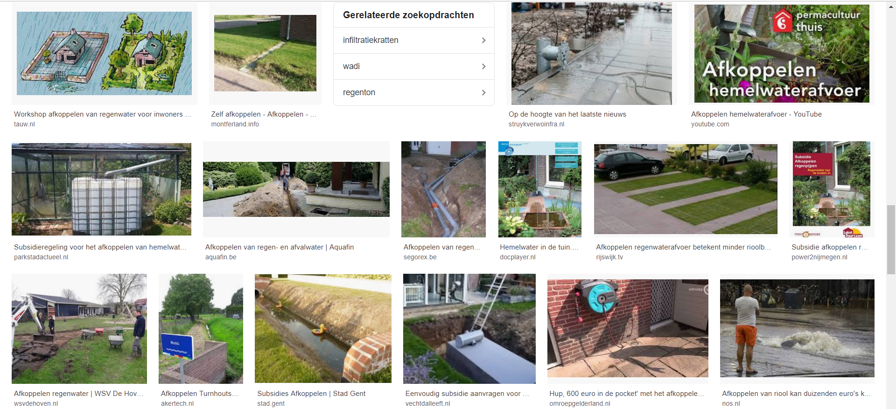








Aanleiding
Notes:
Afkoppelen is niet meer weg te denken als onderdeel van stedelijk waterbeheer. De zoekterm ‘Afkoppelen’ levert 291.000 hits op in google. Afkoppelen wordt daarbij door velen (niet alleen bestuurders en burgers) gezien als het wondermiddel tegen alle kwalen van de afvalwaterketen. Echter, het middel is wel eens erger dan de kwaal. Dit komt mede doordat lang niet altijd alle (neven)effecten worden meegenomen in de besluitvorming. Via dit project wil STOWA bijdragen aan een goede dialoog over afkoppelen en zorgen dat bij de keuze voor een andere omgang met hemelwater de mogelijke voor- EN nadelen worden meegenomen aan de hand van 8 thema’s:
Oppervlaktewaterkwaliteit, Wateroverlast, Klimaatverandering, Kwaliteit leefomgeving, Functioneren afvalwaterzuivering, Valkuilen en neveneffecten, Grondwater en Kosten en baten
De 8 thema’s zijn te herkennen aan de iconen onderaan de slide

Slide 4

Algemene inleiding over neerslag

Slide 5
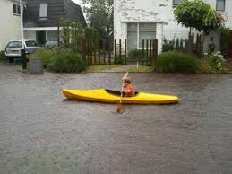
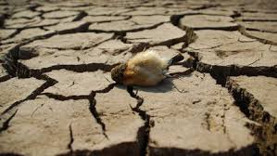
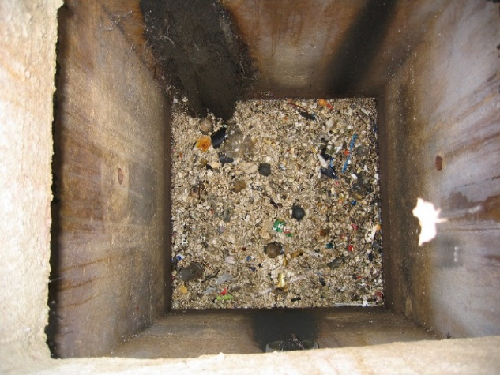
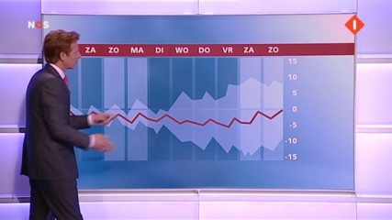
Regenwater is lastig spul
Notes:
Te veel
Te weinig
Te vuil
Te onvoorspelbaar

Slide 6
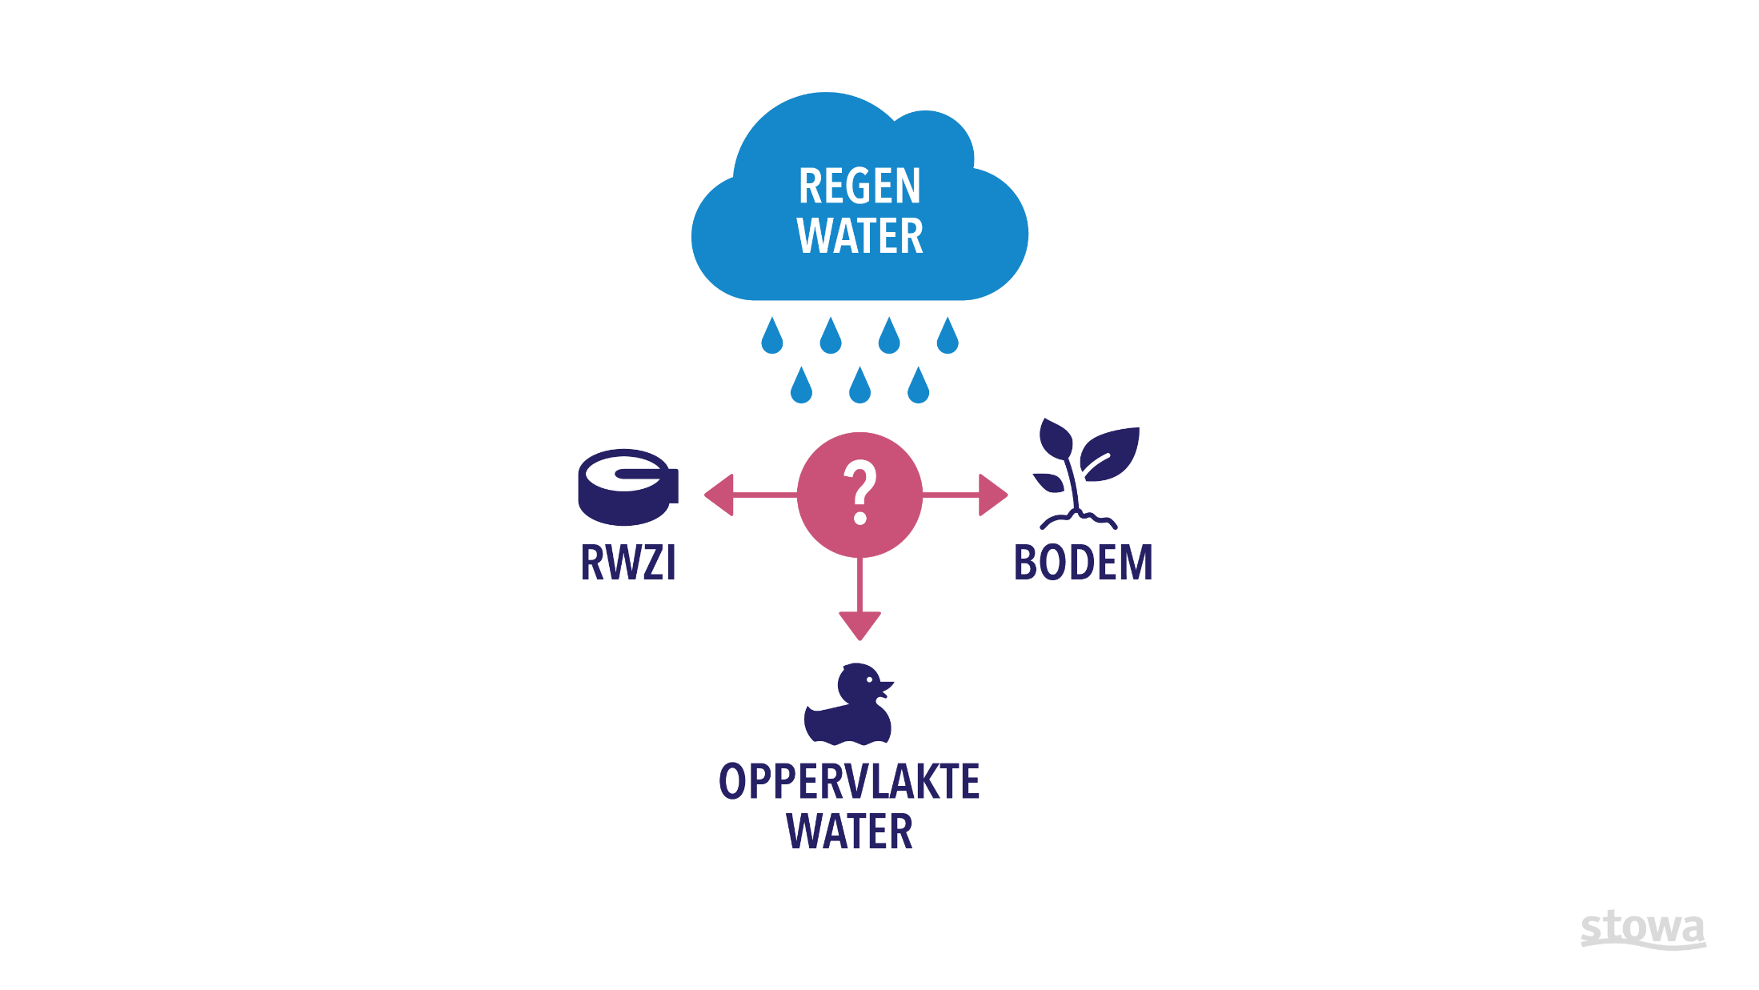
Regenwater: wie wil het hebben?
Notes:
De afgelopen eeuw hebben gemeenten en waterschappen (in de rol van rioleringsbeheerder en zuiveringsbeheerder) menige discussie gevoerd over de afvoer van regenwater naar de afvalwaterzuivering. De bekende 0,7 mm/h stamt al uit 1951 en vormt nog steeds de basis voor afspraken over de hoeveelheid regenwater die naar de rwzi mag worden afgevoerd.
De lozing van regenwater via gemengde en gescheiden riolering naar het oppervlaktewater wordt vanuit het oogpunt van reduceren van emissies naar oppervlaktewater traditioneel gezien als negatief.
De infiltratie van regenwater in de bodem vergt ook de nodigde zorgvuldigheid om bodem- of grondwaterverontreiniging te beperken.
De vraag “wie wil het hebben?” kan ook anders worden gesteld: “wie mag het hebben?” Zeker met toenemende droogte gaat gebruik van regenwater concurreren met aanvulling van grondwater of oppervlaktewater.

Slide 7
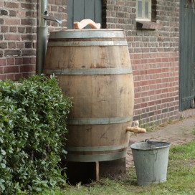
De bewoner soms
Notes:
De bewoner wil regenwater soms wel hebben, als dit gezellig de regenton vult of de tuin voorziet van de water nodig voor besproeiing.
De bewoner (en natuurlijk ook bedrijven) wil regenwater niet hebben als dit leidt tot overlast.

Slide 8
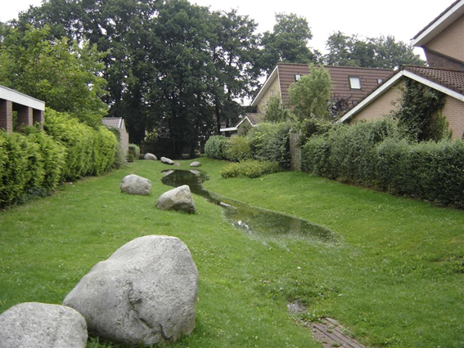
Grondwaterbeheerder soms
Notes:
De grondwaterbeheerder wil het regenwater best hebben in gebieden met een doorlatende bodem en voldoende lage grondwaterstand (GHG, de gemiddeld hoogste grondwaterstand).
In andere situaties vraagt dit om meer zorg en aandacht (en kosten).

Slide 9
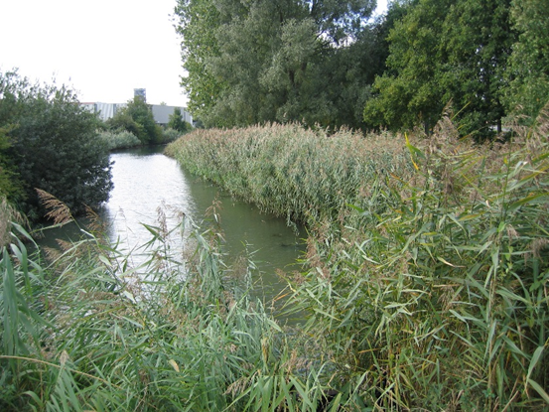
Waterbeheerder vaak
Notes:
De waterbeheerder wil tegenwoordig best schoon regenwater ontvangen, maar niet als het te vuil is en zeker niet als het te veel is.

Slide 10
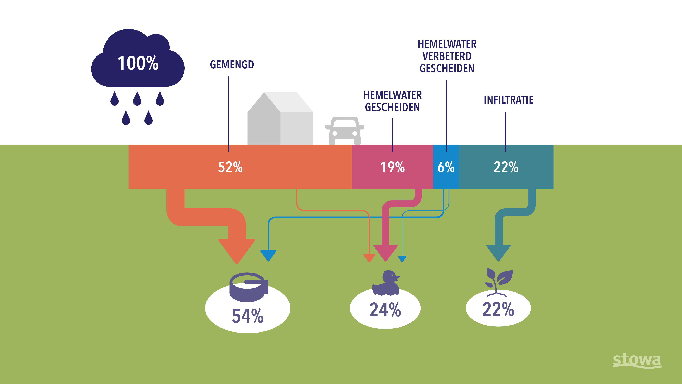
Zuiveraar krijgt meer dan de helft!
Notes:
Al met al heeft dit geleid tot een situatie waarbij van de neerslag die op verhard oppervlak valt (daken, wegen met open verharding en met gesloten verharding) jaarlijks 54% naar de rwzi wordt afgevoerd, 24% in het oppervlaktewater terecht komt en 22% in de bodem infiltreert.

Slide 11
Relevante kenmerken neerslag
Jaarlijkse neerslagsom (De Bilt)
  gemiddeld 800 mm/jaar
  minimum 387 mm (1921)
  maximum 1240 mm (1998)
Belangrijke kenmerken: neerslag varieert in de tijd en in de ruimte
Notes:
De jaarsom in De Bilt varieert, maar ligt gemiddeld rond de 800 mm/jaar. De neerslag zelf varieert in de tijd (meestal niets, soms een beetje, heel soms heel veel) en in de ruimte. De neerslagsom over langere periode (maand) is vooral belangrijk voor droogte, terwijl de neerslagsom op kortere tijdschalen belangrijk is voor het ontwerp van de stedelijke waterinfrastructuur.

Slide 12
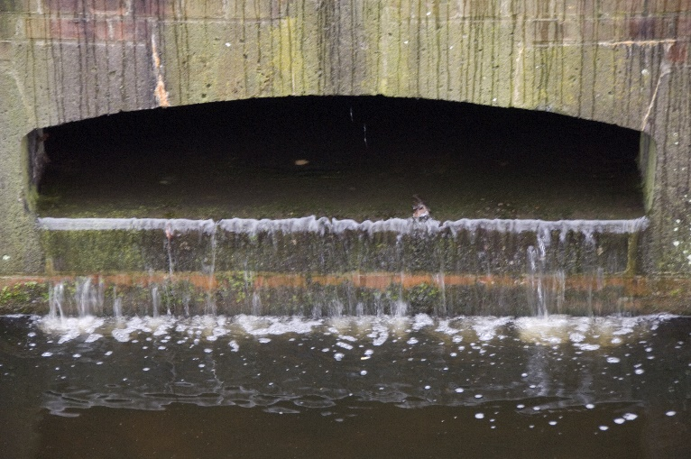
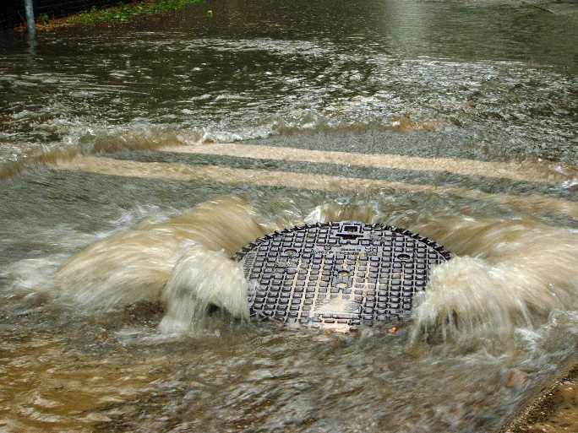
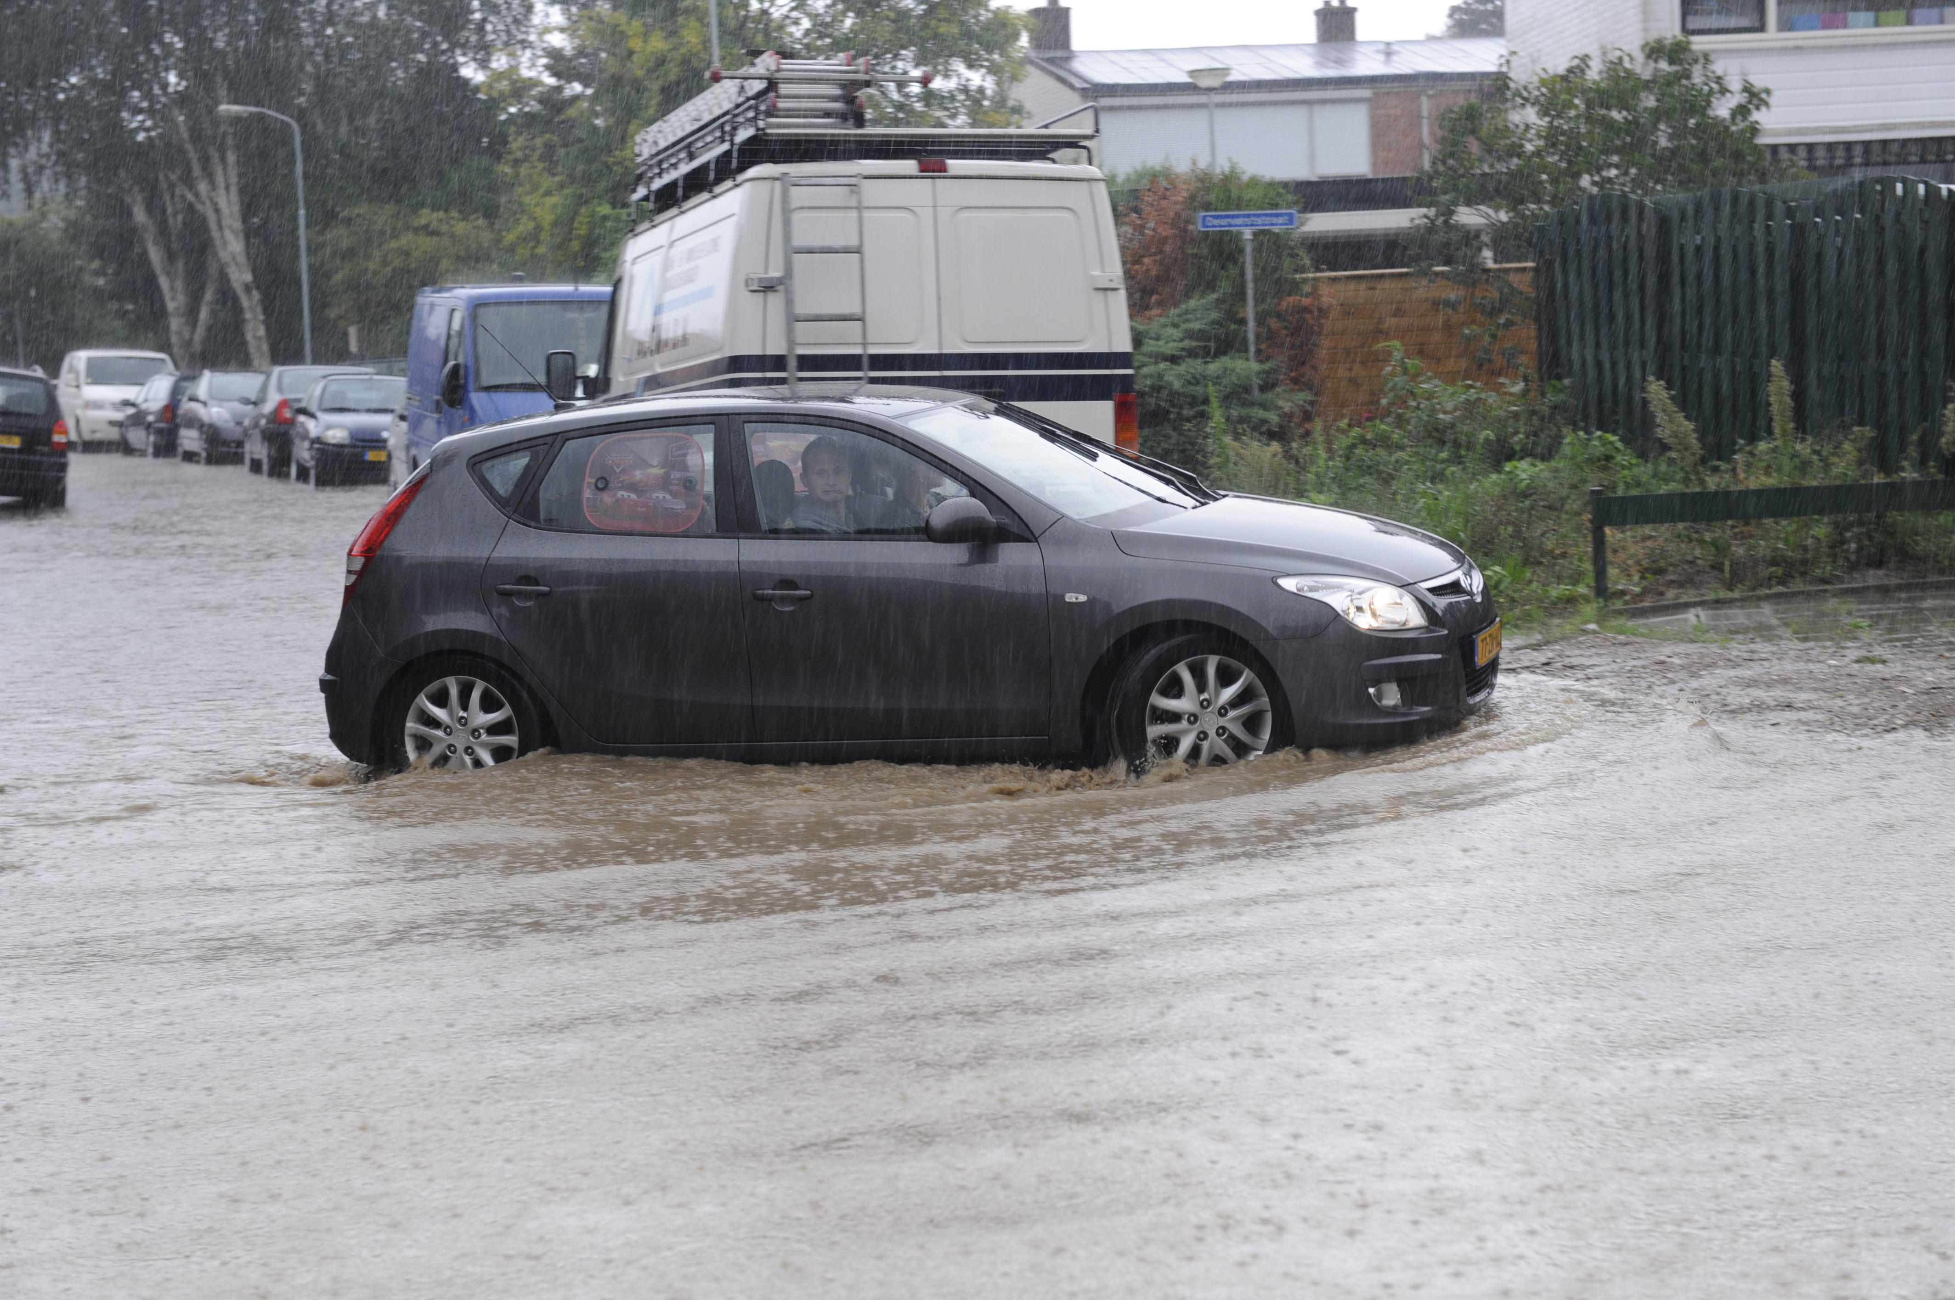
De meeste buien zijn klein!
Jaarlijks gemiddeld 220 buien
  5-6 buien/jaar leiden tot overstorting
  1 bui per jaar resulteert in WOS
  Wateroverlast komt nog veel minder voor!
Notes:
Gemiddeld vallen er jaarlijks ruim 220 buien. 215 daarvan kunnen zonder problemen worden verwerkt in een traditionele gemengde riolering. Bij 6 daarvan moeten de riooloverstorten in werking treden en wordt verdund afvalwater geloosd om wateroverlast op straat (WOS) en in woningen te voorkomen.
Ongeveer 1 keer per jaar kan water op straat voorkomen vanuit de riolering (theoretisch is dit 1 keer per 2 jaar, maar in de praktijk door boomwortels, sediment etc. al snel 1 keer per jaar)
Regenwateroverlast komt nog veel minder voor, de stresstest geeft inzicht in de te verwachten gevoeligheid voor wateroverlast.
De belangrijkste boodschap is dat de meeste buien klein zijn, maar dat de aandacht juist altijd uitgaat naar de zeldzame grotere buien.
(Foto’s overstorting, WOS en wateroverlast beeldbank RIONED)

Slide 13
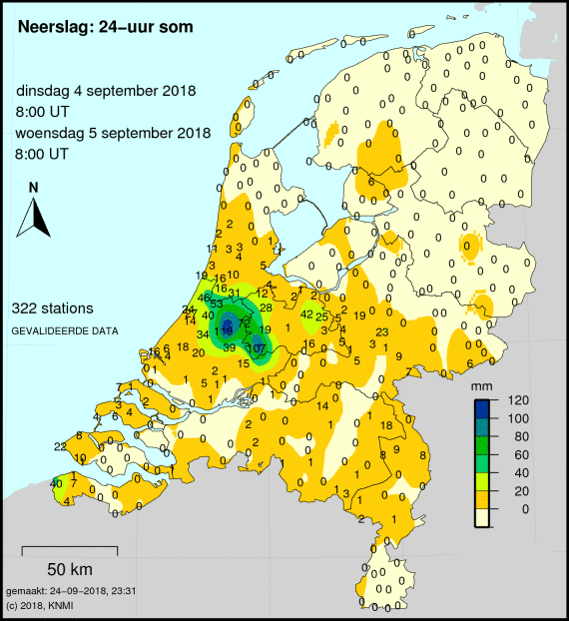
Relevante kenmerken van neerslag: ruimtelijke spreiding
Notes:
Voorbeeld bui 5 september 2018. Deze bui heeft lokaal geleid tot grote wateroverlast, terwijl grote delen van het land droog bleven (en behoefte hadden aan neerslag)

Slide 14
Relevante kenmerken neerslag
Intensiteit
Duur
  Dakgoten/kolken: ontwerp op hoge intensiteit, korte duur (minuut schaal)
  Rioolstelsel: ontwerp op lagere intensiteiten (uur schaal)
  Watersysteem: ontwerp op lage intensiteiten, lange duur (dag schaal)
Notes:
Bij de variatie in de tijd spelen 2 aspecten: de neerslagintensiteit (hoe hard regent het?) en de duur (hoe lang duurt dit?). De verschillende onderdelen van het stedelijk watersysteem zijn allemaal ontworpen op specifieke ontwerpintensiteiten en een bijpassende duur. Voor daken ligt deze duur in de orde grootte van minuten, voor rioolstelsels orde grootte uren en voor het oppervlaktewatersysteem orde grootte dagen.

Slide 15
Keuzemogelijkheden omgang met hemelwater

Slide 16
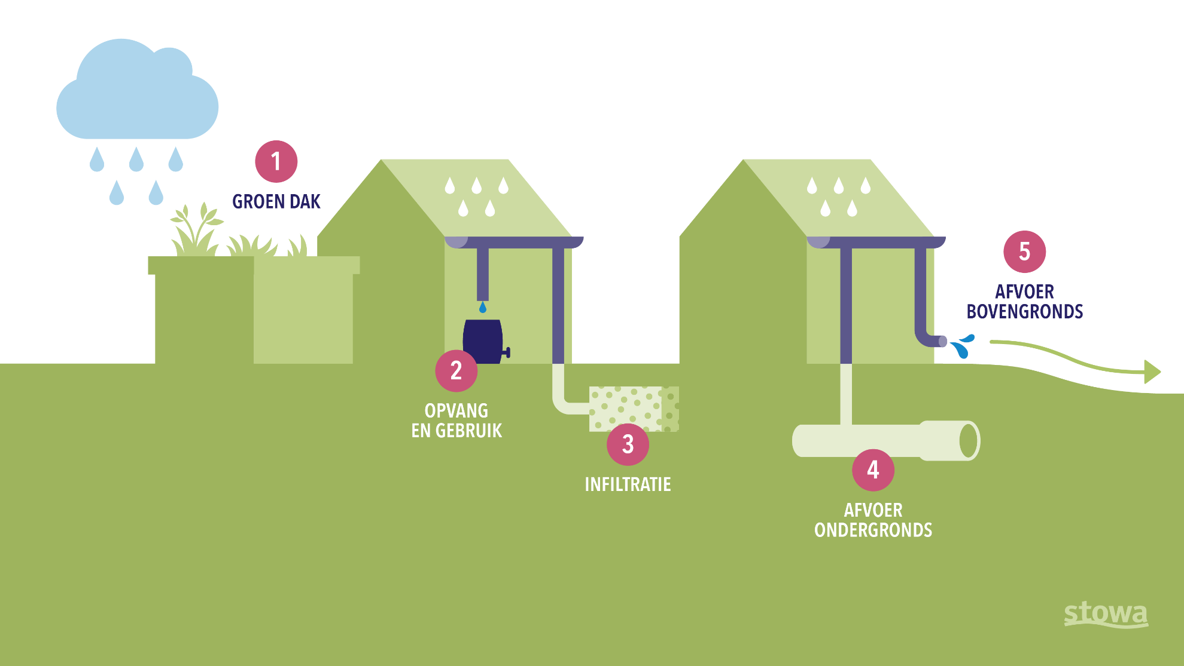
5 keuzemogelijkheden op perceel
Notes:
Op perceelsniveau zijn er 5 mogelijkheden om met hemelwater om te gaan:
Groen dak
Opvang en gebruik
Infiltratie in de bodem
Ondergronds afvoeren via huisaansluiting
Bovengronds afvoeren

Slide 17
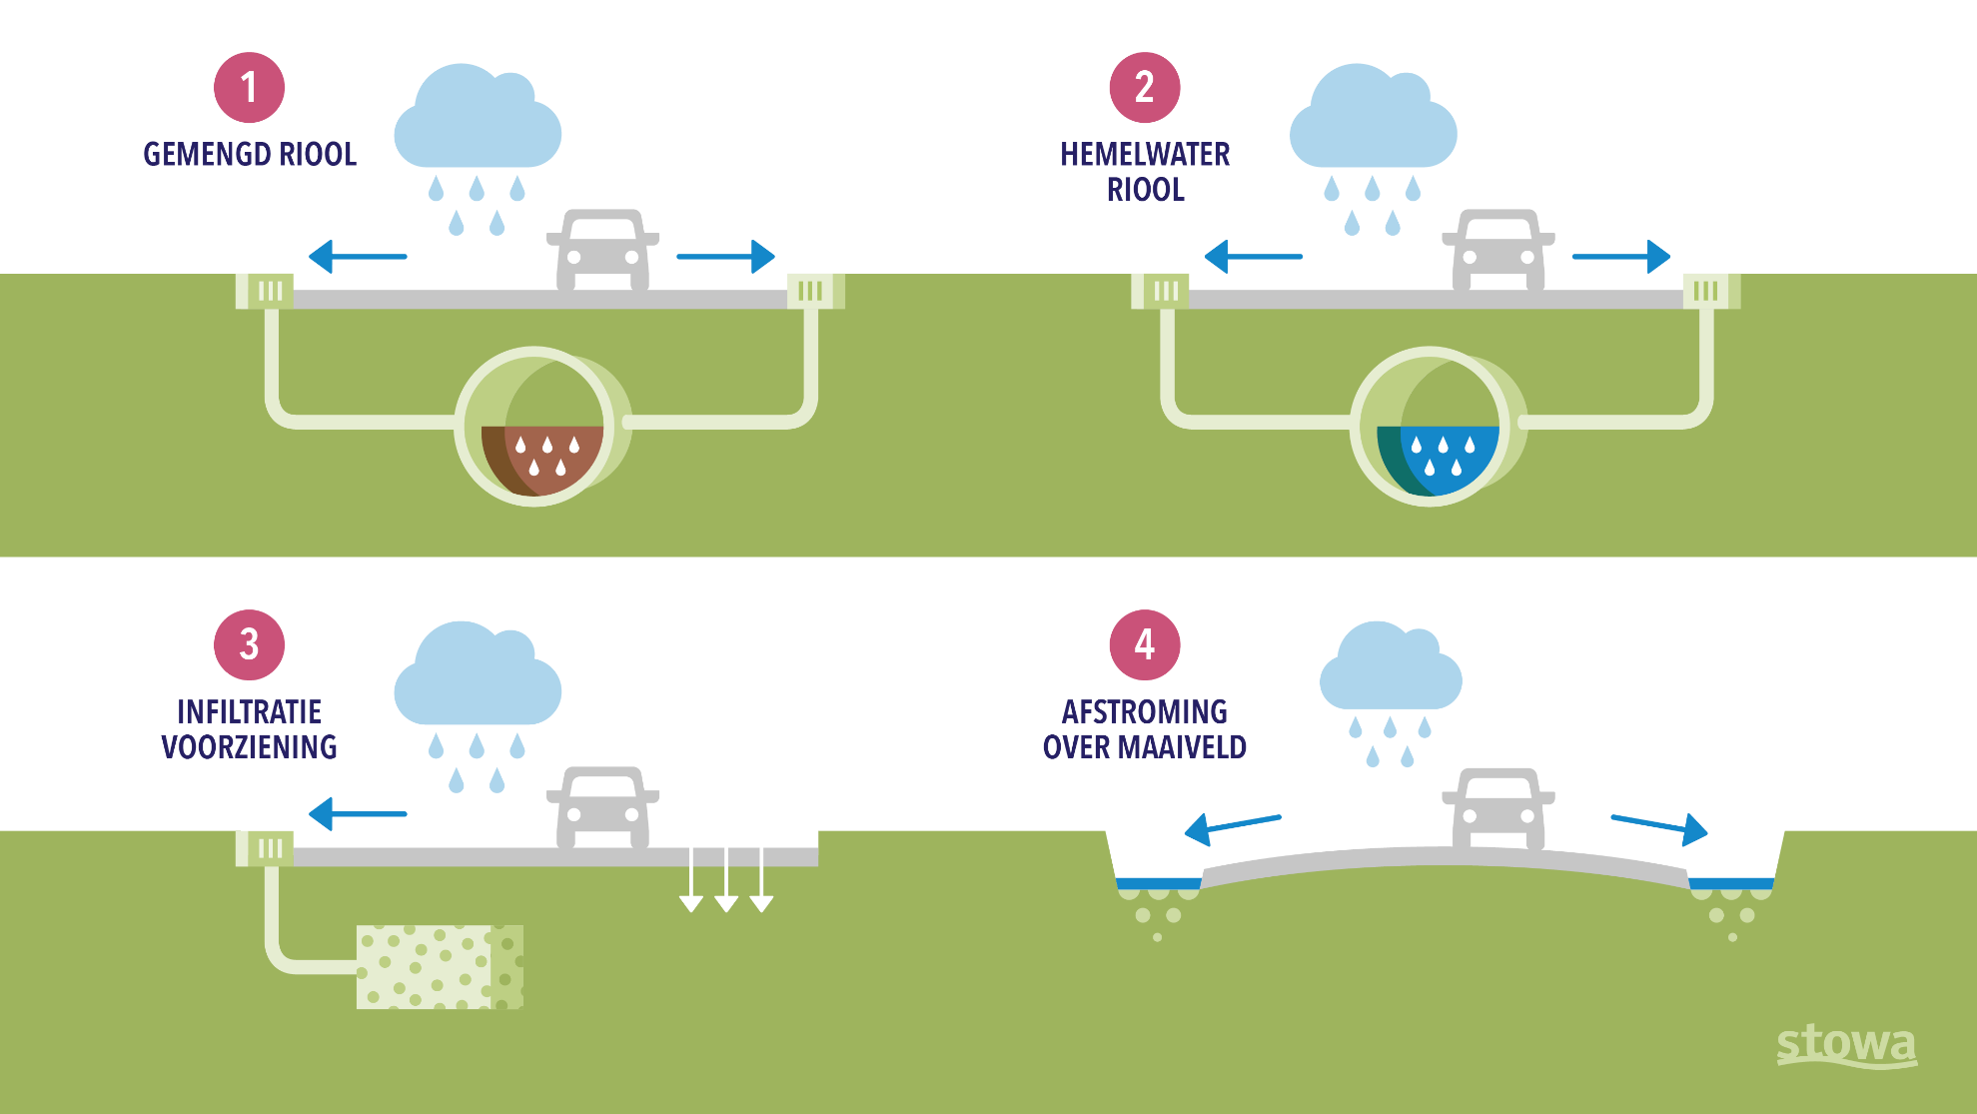
4 keuzemogelijkheden op straat
Notes:
De neerslag die valt op straat (of in de openbare ruimte) kan ook op diverse manieren worden verwerkt:
Afvoeren via gemengd riool
Afvoeren via gescheiden riool / hemelwater riool
Afvoeren via infiltratievoorziening naar de bodem (in welke vorm dan ook, bijvoorbeeld doorlatende verharding, of een ondergrondse voorziening)
Laten afstromen over maaiveld naar oppervlaktewater of laag gelegen groenvoorziening

Slide 18
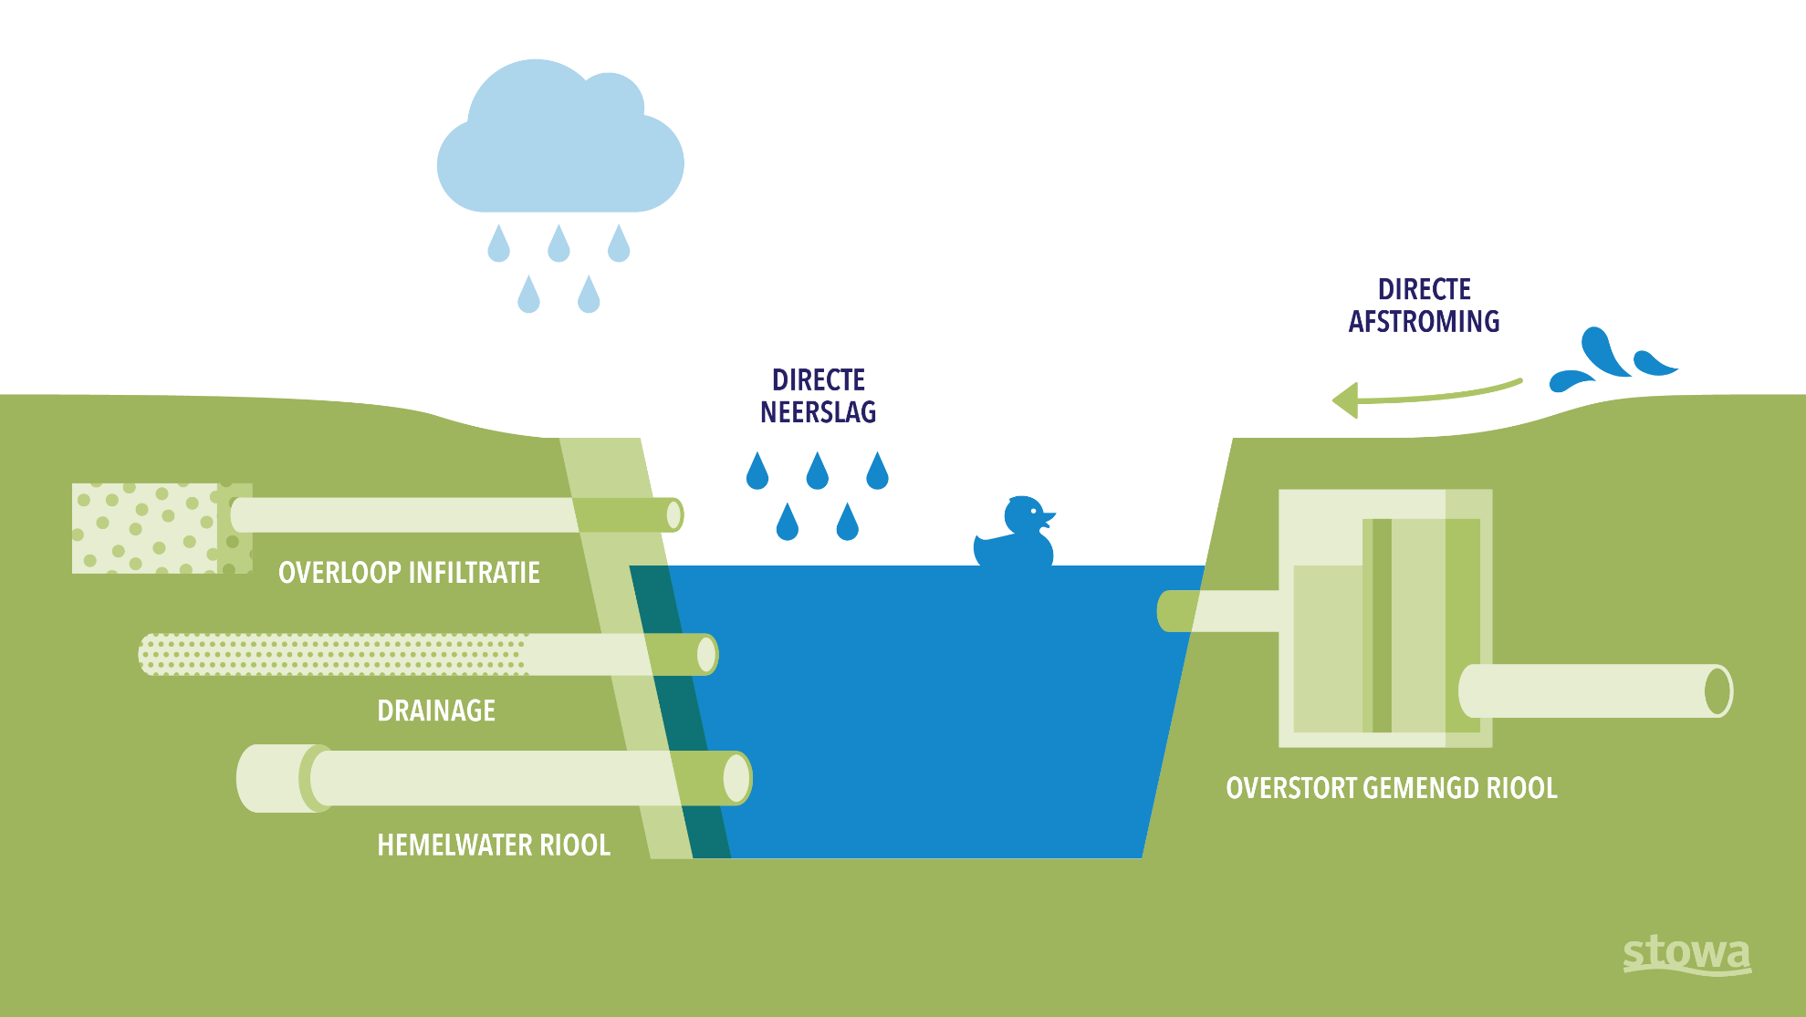
6 routes naar oppervlaktewater
Notes:
Op dit moment komt in Nederland ongeveer 24% van de jaarlijkse neerslag in het oppervlaktewater terecht. Dat komt daar via een aantal routes:
Rechtstreekse lozing uit hemelwaterriool (directe afvoer bij elke bui)
Lozing via riooloverstort uit gemengd riool (alleen bij grote buien, 6 keer per jaar) of uit VGS overstort (30 keer per jaar)
Via drainagesystemen: een deel van de neerslag infiltreert de bodem in. Vooral in de laaggelegen delen van Nederland kan het neerslagoverschot (het verschil tussen neerslag en verdamping, gemiddeld 300 mm/jaar) niet wegzakken naar het diepere grondwater en wordt via drainage opgevangen en afgevoerd naar het oppervlaktewater. Bij IT-riolering of varianten daarop wordt drainage en infiltratie gecombineerd.
De meeste infiltratiesystemen hebben een beperkte verwerkingscapaciteit en zijn daarom via een slokop/overlaat verbonden met het watersysteem om tijdens extreme buien te lozen (vaak minder dan 1 keer per 10 jaar).
Daarnaast vindt op sommige locaties directe afstroming plaats (elke bui)
En tenslotte valt er natuurlijk ook neerslag rechtstreeks op het oppervlaktewater.

Slide 19
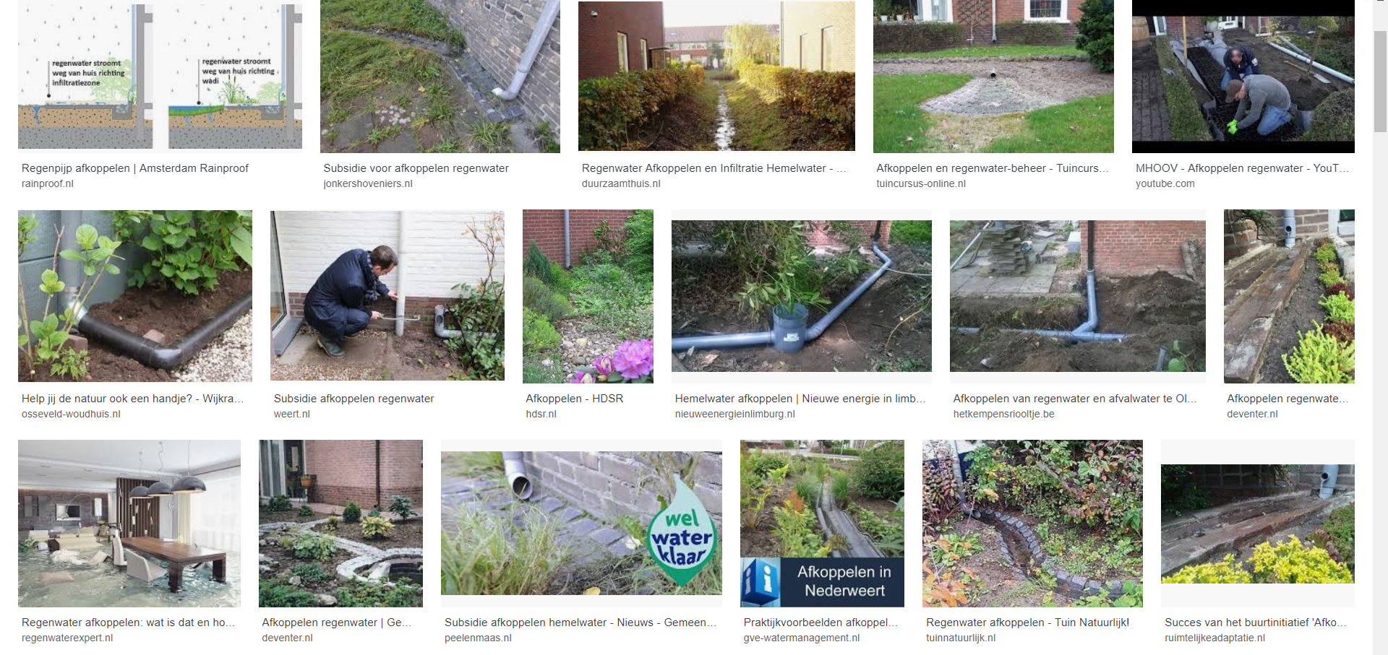
Enorme diversiteit afkoppelen
Notes:
De wijze waarop in de praktijk wordt afgekoppeld is enorm divers, aangezien per keuzemogelijkheid uit de vorige slides de wijze van uitvoeren ook nog eens flink kan verschillen. De keuze voor een bepaalde wijze van afkoppelen heeft diverse grotere en kleinere neveneffecten, die in de komende slides aan de orde komen.

Slide 20

En wat verdient de voorkeur?
  Oppervlaktewaterkwaliteit
  Wateroverlast
  Klimaatverandering
  Kwaliteit leefomgeving
  Functioneren afvalwaterzuivering
  Valkuilen en neveneffecten
  Grondwater
  Kosten en baten
Notes:
Wat nu de beste manier is om om te gaan met hemelwater is sterk afhankelijk van de prioriteiten en de lokale situatie. De effecten van afkoppelen zijn zeer divers, in de rest van de presentatie zijn deze voor de 8 genoemde thema’s in beeld gebracht (, waarbij het icoon per logo steeds is gebruikt zodat je kunt zien waar de slide bij hoort)

Slide 21

Thema I: Afkoppelen en oppervlaktewaterkwaliteit

Slide 22

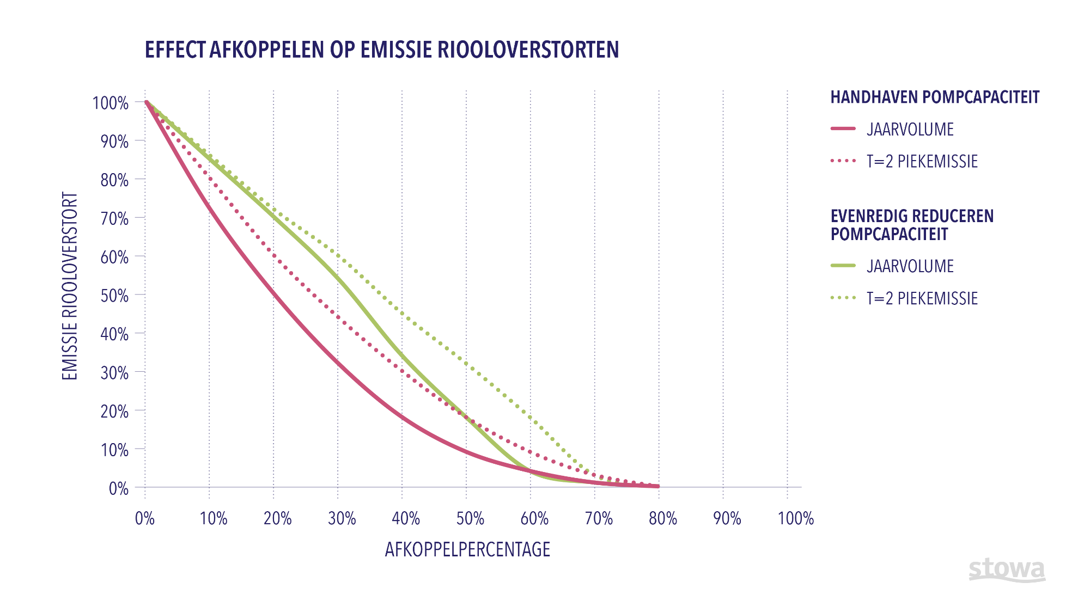
Effect afkoppelen op emissie riooloverstort
Notes:
Afkoppelen reduceert de emissie via riooloverstorten. De mate waarin dit optreedt is afhankelijk van de keuze of de pompcapaciteit van de gemalen gelijk blijft of evenredig afneemt (en dus wordt gehandhaafd op 0,7 mm/h). Het effect van deze keuze is echter beperkt tot 10%punt van de te bereiken emissiereductie.
Daarnaast heeft de wijze van afkoppelen grote invloed: indien wordt gekozen voor verwijdering van de bestaande gemengde rioolbuizen neemt de berging in de riolering ook af. Dit heeft een grote invloed op de emissie.

Slide 23
Effect afkoppelen op totale emissie
Emissieroutes:
  Riooloverstorten (gemengd en VGS)
  Uitlaten en nooduitlaten (gescheiden)
  Effluent rwzi (gemengd en VGS)
Emissie wordt bepaald door volume en concentratie per type lozing
Notes:
De hoeveelheid regenwater en de bijbehorende hoeveelheid verontreinigingen verandert NIET door afkoppelen, het gaat alleen ergens anders naar toe. In de komende slides wordt de situatie beschreven waarin wordt afgekoppeld via een ‘traditioneel’ gescheiden rioolstelsel. Bij afkoppelen naar de bodem via infiltratie verschuift de emissie naar de bodem.

Slide 24
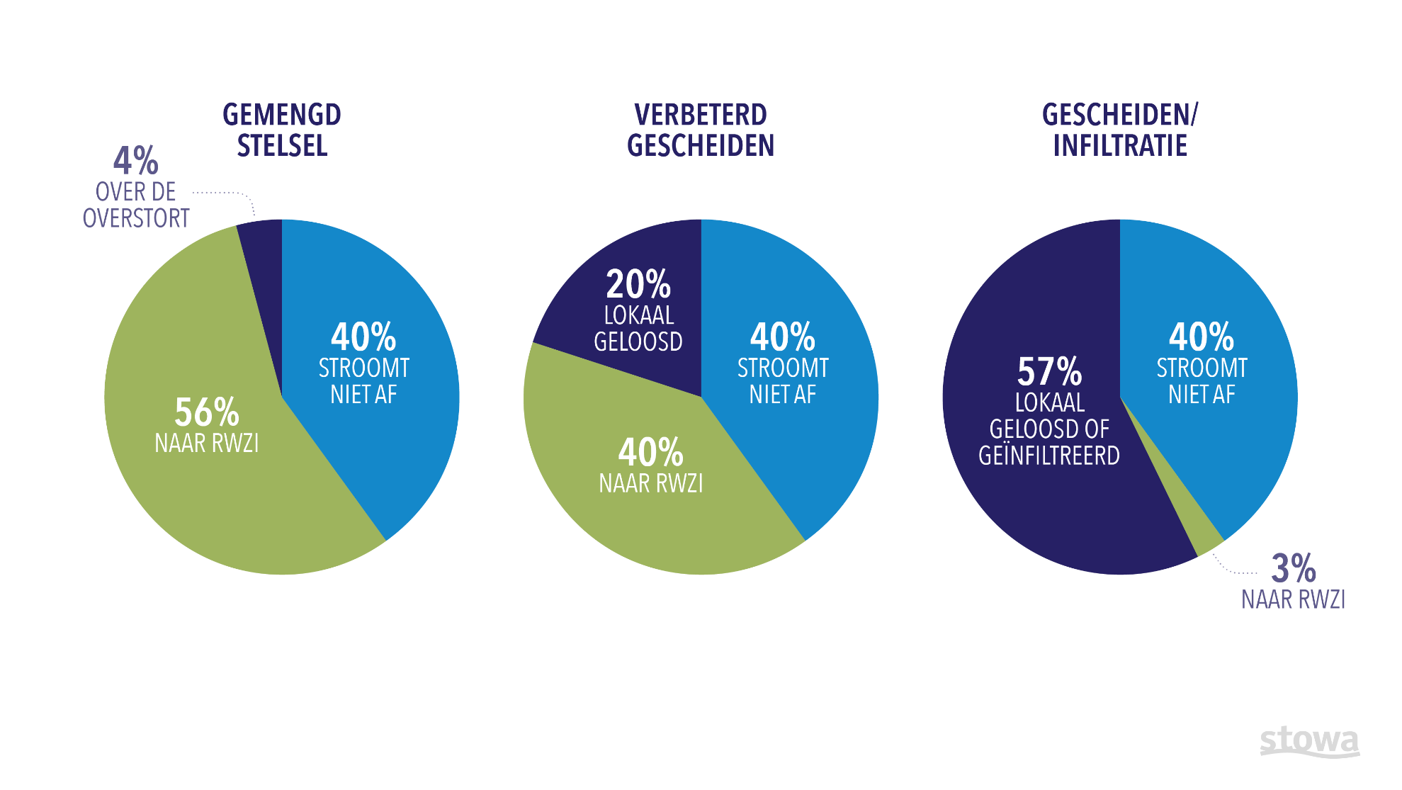
Verdeling jaarvolume per type stelsel
Notes:
De taartdiagrammen tonen de verdeling van de totale neerslagsom op jaarbasis als die valt op een gemiddeld gemengd stelsel, VGS of gescheiden rioolstelsel. Bij een gescheiden rioolstelsel wordt door foutaansluitingen op jaarbasis 3% afgevoerd naar de rwzi.

Slide 25
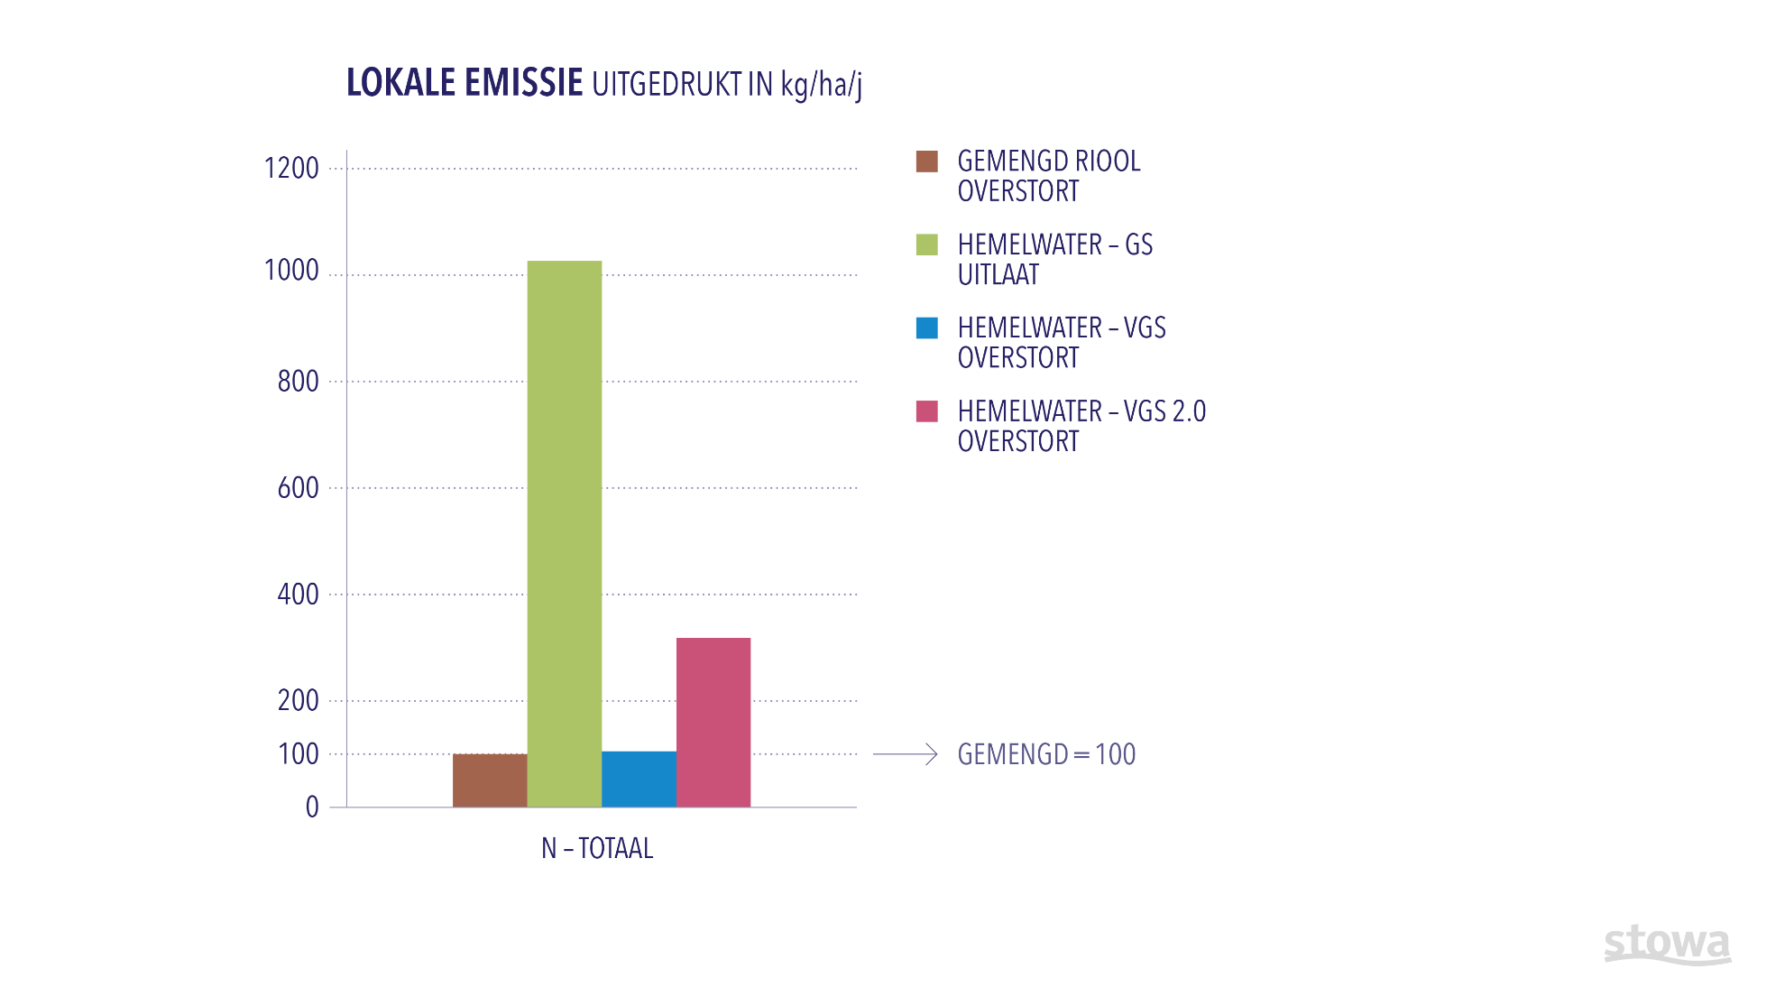
Lokale emissie (kg/ha) per type stelsel
Notes:
De figuur toont de relatieve lokale emissie (vanuit rioolstelsel naar oppervlaktewater) van verschillende typen rioolstelsels, gerelateerd aan de jaaremissie vanuit een gemengd rioolstelsel. De emissie vanuit het gemengde rioolstelsel via de overstort is gesteld op 100.
De lokale emissie vanuit gescheiden rioolstelsels is veel hoger dan van een gemengd rioolstelsel. Voor stikstof is dit zelfs bijna 10 keer zo veel. De lokale stikstofemissie vanuit een VGS is vergelijkbaar met die van een gemengd rioolstelsel. Dit water heeft een lagere rekenconcentratie dan bij een riooloverstort, maar is op jaarbasis een veel groter volume.
Bij een VGS2.0, waarbij alleen het regenwater lokaal wordt geloosd en het water van foutaansluitingen naar de rwzi wordt verpompt, ligt de lokale emissie hoger dan bij een VGS vanwege het veel grotere volume, maar fors lager dan bij een gescheiden stelsel doordat de emissie van foutaansluitingen is ondervangen.

Slide 26
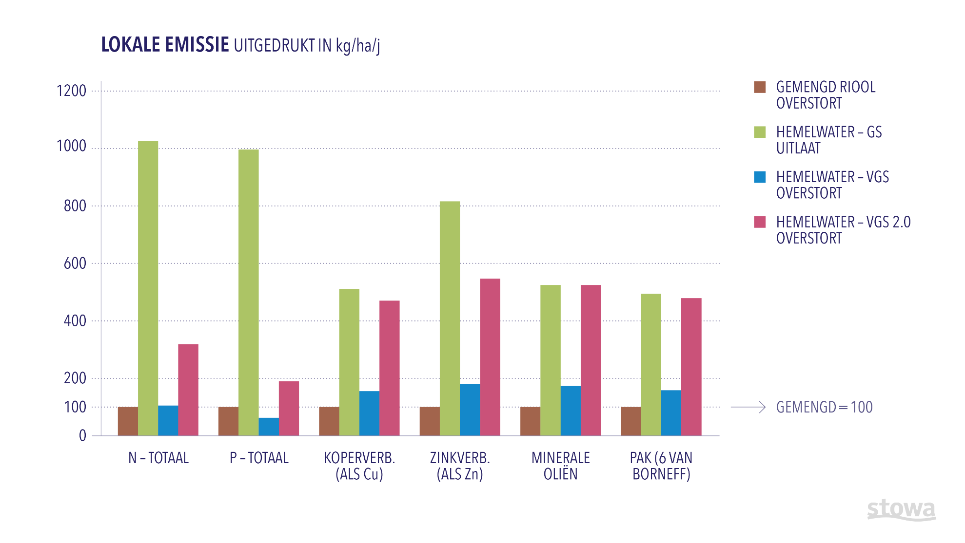
Lokale emissie (kg/ha) per type stelsel
Notes:
De balans is per type stof weer anders. Voor fosfaat geldt een vergelijkbare situatie als voor stikstof, terwijl voor PAK of minerale olie (stoffen die meekomen met de afstromende neerslag en niet via afvalwater of foutaansluitingen) het plaatje er flink anders uitziet. De emissie van een gescheiden stelsel en VGS2.0 ligt daar flink hoger dan bij een gemengd rioolstelsel of bij een VGS, simpelweg omdat het volume aan neerslag dat op jaarbasis lokaal wordt geloosd veel groter is.

Slide 27
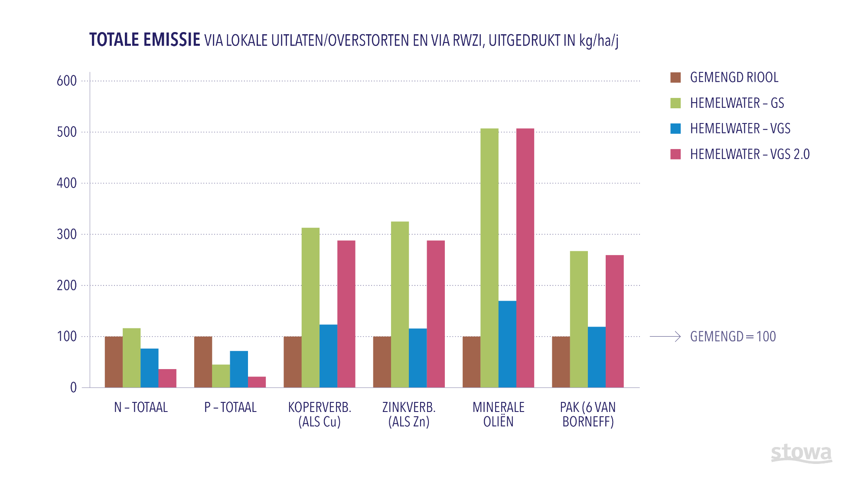
Totale emissie (kg/ha) per type stelsel
Notes:
Indien echter wordt gekeken naar de totale emissie, dus inclusief de lozing via het effluent van de rwzi, dan vallen grote verschillen op voor nutriënten (stikstof en fosfaat) enerzijds en zware metalen en minerale oliën/PAK anderzijds. Voor nutriënten geldt dat de concentratie in het effluent van de rwzi hoger ligt dan in neerslag die via gescheiden of VGS wordt geloosd. Dat maakt dat de totale emissie voor nutriënten lager wordt naarmate minder regenwater naar de rwzi wordt afgevoerd. Het grote verschil tussen gescheiden rioolstelsels en VGS2.0 wordt veroorzaakt door de foutaansluitingen, die bij een standaard gescheiden rioolstelsel bepalend zijn voor de jaaremissie aan nutriënten.
Voor zware metalen en PAK geldt dit niet, omdat de rwzi voor die stoffen een hoog rendement heeft en de concentraties in regenwater juist relatief hoog liggen. Voor die stoffen is de emissie juist het laagst bij een gemengd stelsel en een VGS en beduidend hoger bij een gescheiden rioolstelsel en VGS2.0.

Slide 28
Effect afkoppelen op oppervlaktewaterkwaliteit
Gemengd rioolstelsel: 5-6 overstortingen per jaar
Gescheiden rioolstelsel: 100-200 lozingen via uitlaten per jaar
Notes:
Niet alleen de jaaremissie, maar vooral de wijze waarop deze emissie naar het oppervlaktewater plaatsvindt is bepalend voor het te verwachten effect op de oppervlaktewaterkwaliteit.

Slide 29
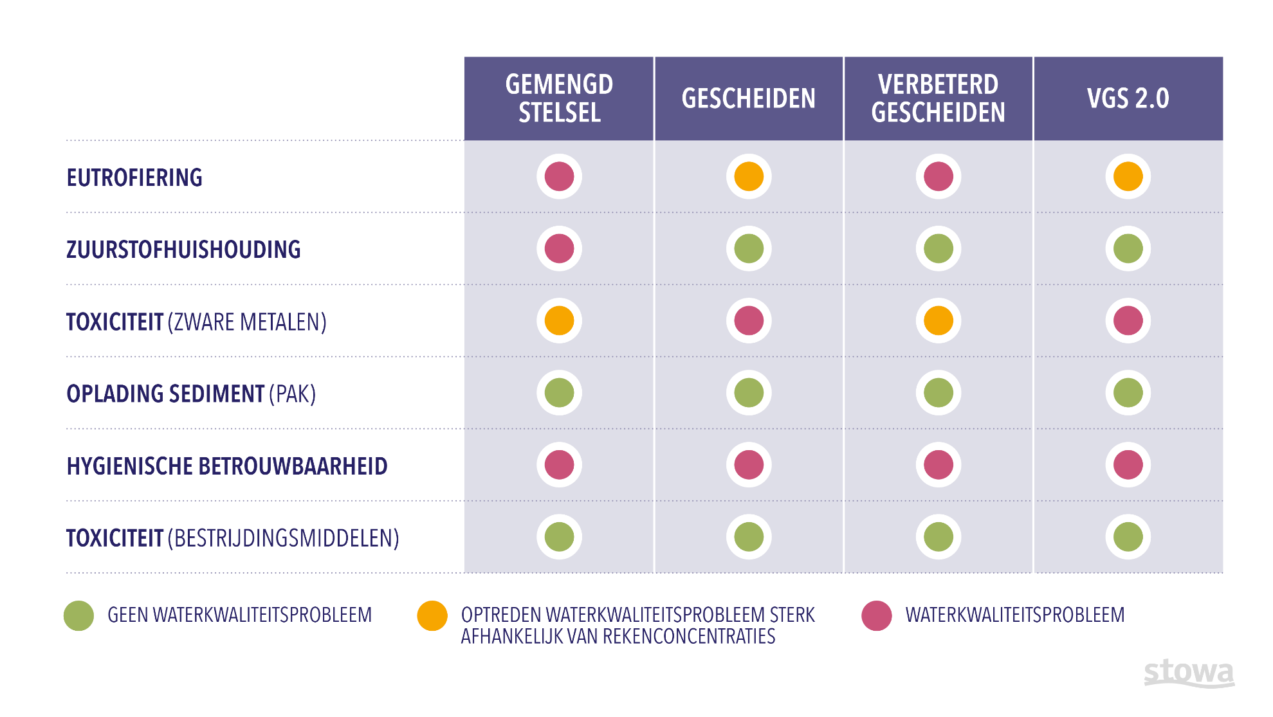
Effect emissies op oppervlaktewaterkwaliteit
Notes:
De lozing vanuit rioolstelsels kan voor klein stedelijk oppervlaktewater bepalend zijn voor het optreden van waterkwaliteitsproblemen. De figuur toont de invloed van deze lozing op klein stedelijk oppervlaktewater voor 6 mogelijke waterkwaliteitsproblemen: eutrofiering (te veel voedingsstoffen), zuurstofhuishouding (beïnvloed door organische belasting), toxiciteit door zware metalen, opladen van sediment met PAK of minerale olie, waardoor baggeren duurder wordt vanwege slechte kwaliteit bagger, hygiënische betrouwbaarheid en toxiciteit door bestrijdingsmiddelen. Een rode stip betekent dat een probleem te verwachten is, oranje dat dit erg afhankelijk is van de situatie en groen dat normaliter geen problemen door de lozing vanuit het aangegeven rioolstelsel te verwachten is. Eutrofiering en hygiënische betrouwbaarheid spelen bij alle typen stelsels een rol. De zuurstofhuishouding is een bekend probleem bij riooloverstortingen uit gemengde rioolstelsels, terwijl zware metalen vooral bij gescheiden rioolstelsels tot knelpunten kunnen leiden. Bij geen van de rioolstelsels is zonder meer een goede waterkwaliteit te verwachten, hetgeen bij eutrofiering ook voor een belangrijk deel te wijten is aan andere bronnen, zoals inlaatwater vanuit buitengebied, voedselrijke kwel en honden- en vogelpoep.

Slide 30

Thema II: Afkoppelen en wateroverlast

Slide 31

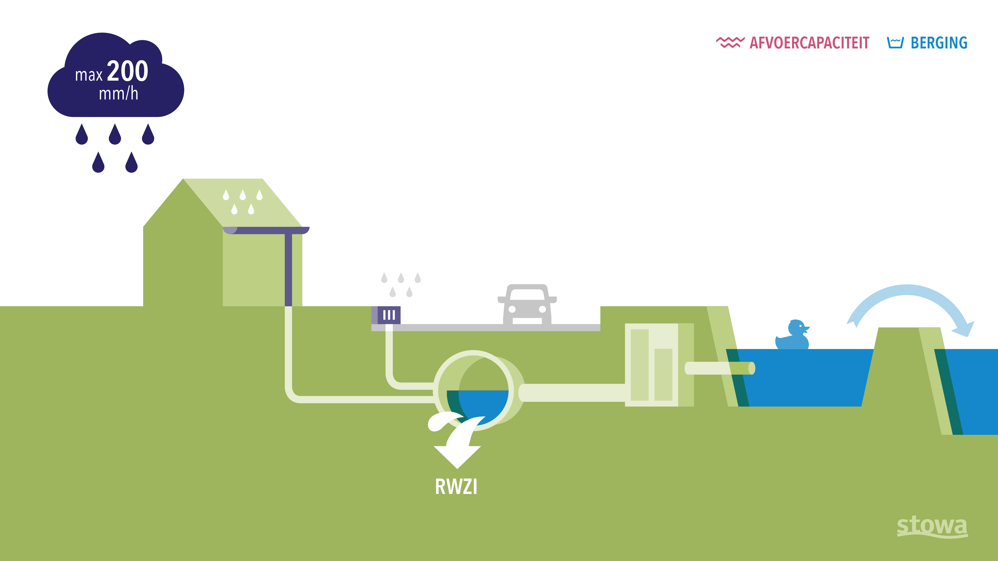
Hoe werkt het watersysteem bij extreme buien?
Notes:
Het stedelijk watersysteem is een systeem dat bestaat uit een groot aantal onderdelen die in de loop van 150 jaar rioleren onderling zijn afgestemd. Daarbij gelden voor elk onderdeel specifieke uitgangspunten en ontwerprichtlijnen. In de komende slides is uiteengezet hoe de onderdelen binnen dit stedelijk watersysteem onderling samenhangen. Dit is eerst gedaan voor de ‘standaard’ situatie met een gemengd rioolstelsel. Dit systeem bestaat uit:
Woning met dakgoot en regenpijp
Huisaansluiting
Weg met afvoer naar straatkolk
Straatkolk met kolkleiding
Gemengd riool met overstort voor afvoer naar oppervlaktewater en gemaal voor afvoer naar rwzi
Stedelijk oppervlaktewater met afvoer naar
Landelijk oppervlaktewater.
Dit stedelijk watersysteem krijgt in Nederland een maximale neerslagintensiteit te verwerken van ongeveer 200 mm/h, hetgeen ongeveer het fysieke maximum is gegeven ons klimaat . Deze intensiteit kan kortdurend (minuten) voorkomen. In de stresstest is uitgegaan van een langere duur van 1 uur. Voor deze buiduur geldt dat we vanaf 2050 rekening moeten houden met een hoeveelheid van 70 mm/h, die dan 1 keer per 100 jaar kan voorkomen.

Slide 32
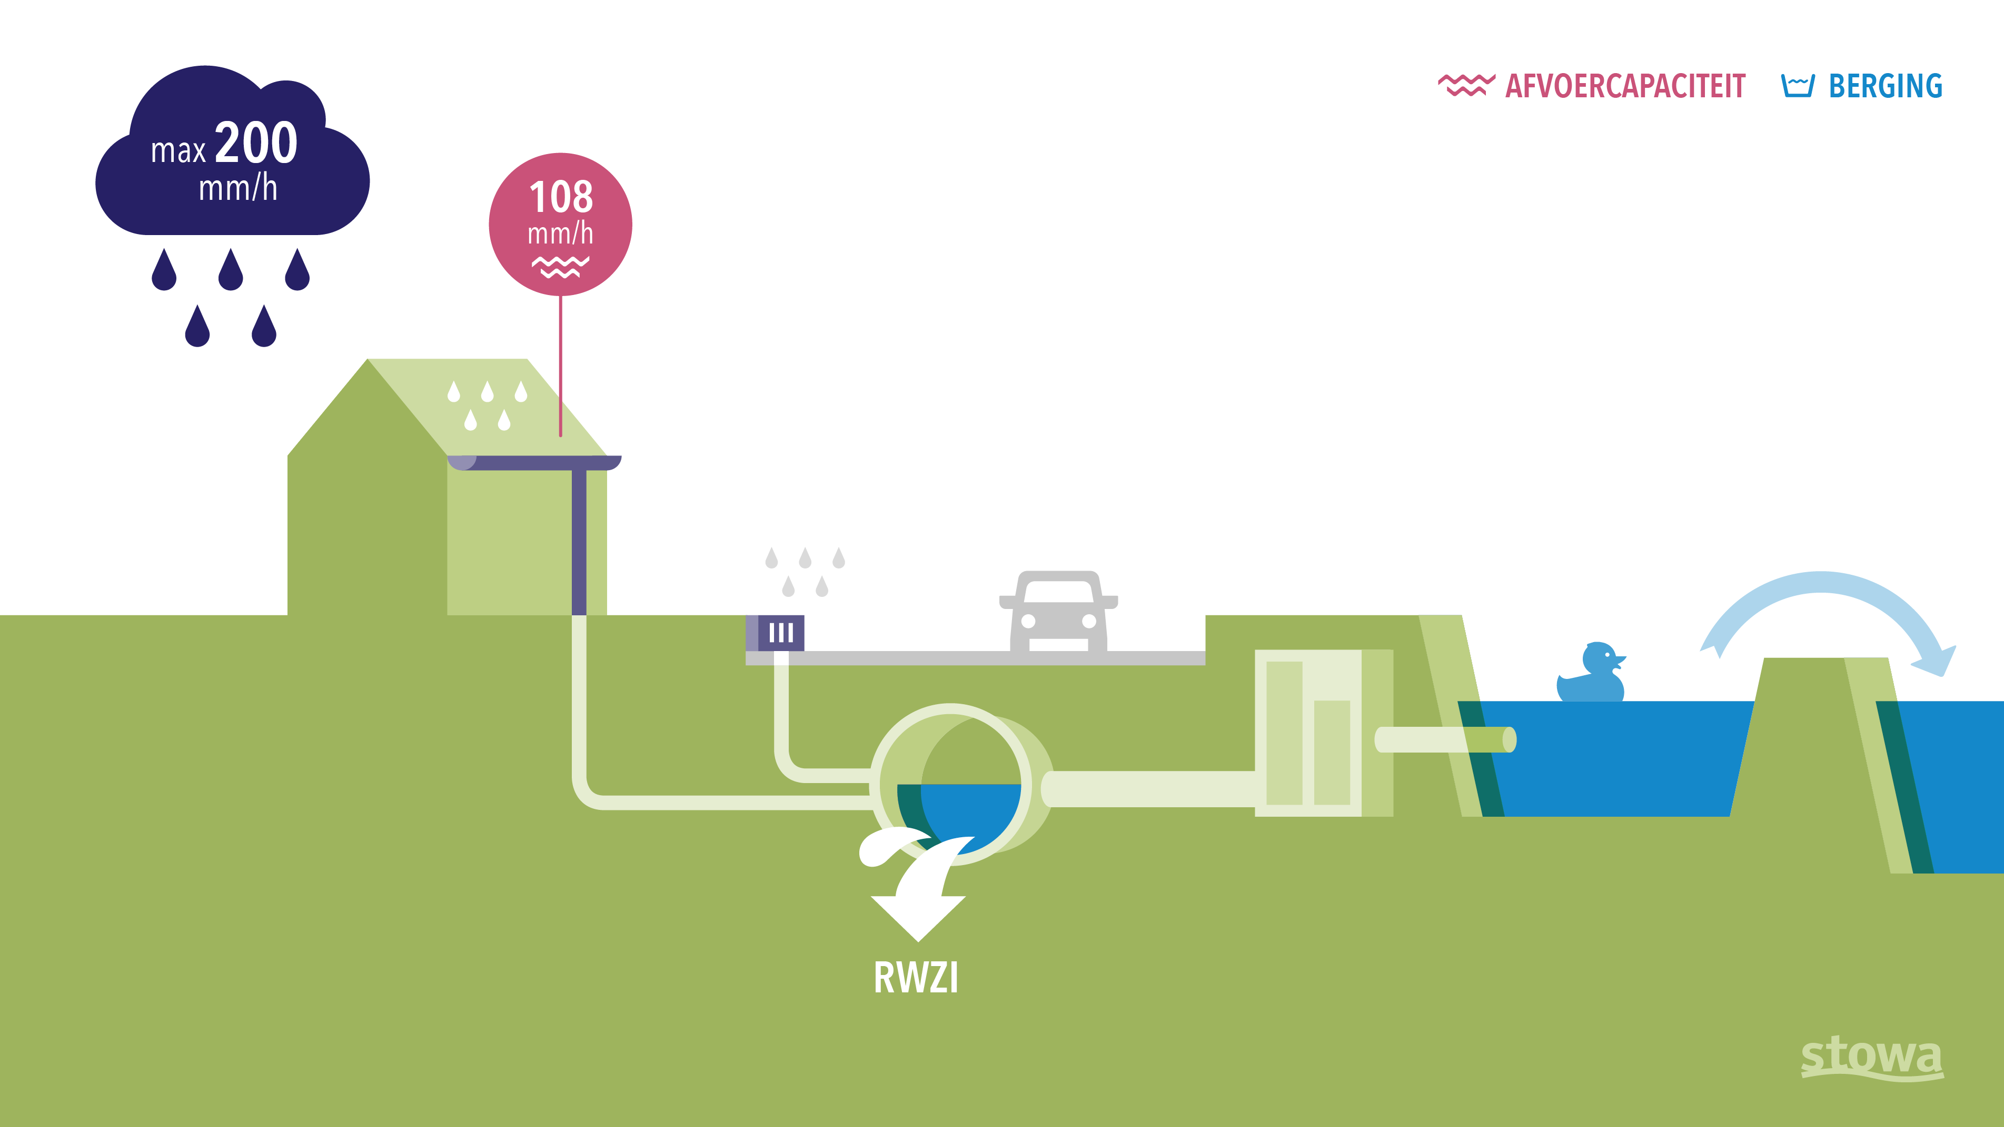
Dakafvoer
Notes:
De dakgoot en regenpijp worden doorgaans ontworpen op een maximale afvoer van 108 mm/h. Bij grotere buien met hogere intensiteiten mag dit extra water over de rand van de dakgoot in de tuin vallen. Een standaard dak kan de 70 mm/h van de stresstest daarmee prima aan.

Slide 33
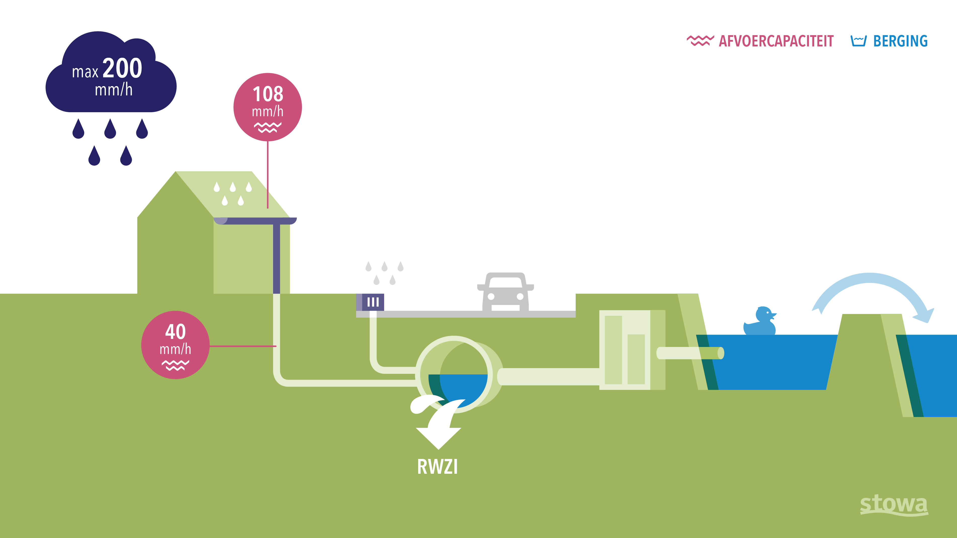
Huisaansluiting
Notes:
De huisaansluiting heeft vervolgens een ontwerpcapaciteit van ongeveer 40 mm/h. Bij grotere buien moet het ontlastputje in werking treden en wordt het overtollig regenwater rechtstreeks in de tuin geloosd (bij woningen zonder voortuin: op straat, bij woningen zonder ontlastputje kan het water soms zijn weg vinden via het toilet).

Slide 34
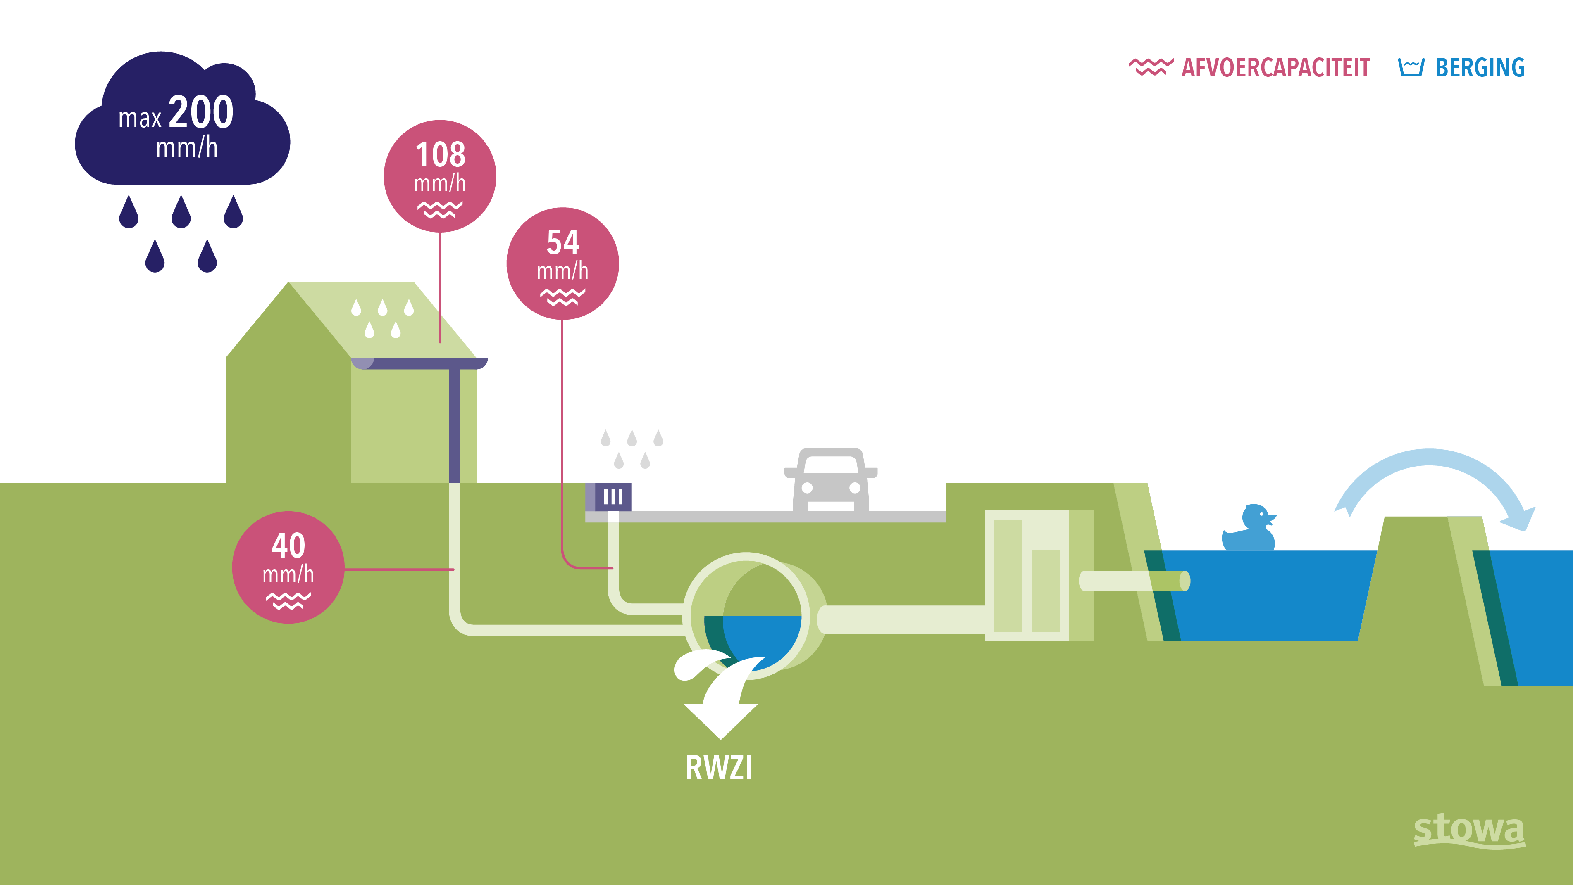
Straatkolken en kolkleiding
Notes:
De straatkolken en kolkleidingen hebben een capaciteit van ongeveer 54 mm/h en kunnen daarmee ongeveer evenveel regenwater verwerken als de huisaansluitingen. Buien die groter zijn dan deze capaciteit worden tijdelijk op straat geborgen. Dit geldt bijvoorbeeld bij de bui van de stresstest.

Slide 35
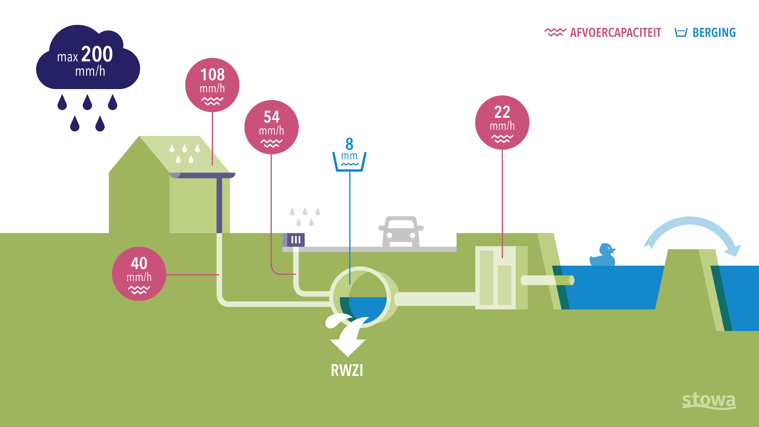
Berging in rioolstelsel en afvoer via overstort
Notes:
Het gemengde rioolstelsel heeft gemiddeld ongeveer 8 mm berging om het regenwater op te vangen. Daarnaast hebben de overstorten een capaciteit van 22 mm/h (vlak Nederland) tot 33 mm/h (hellende gebieden). Bij grotere buien, zoals bij de stresstest, wordt het overtollige regenwater op straat geborgen.

Slide 36
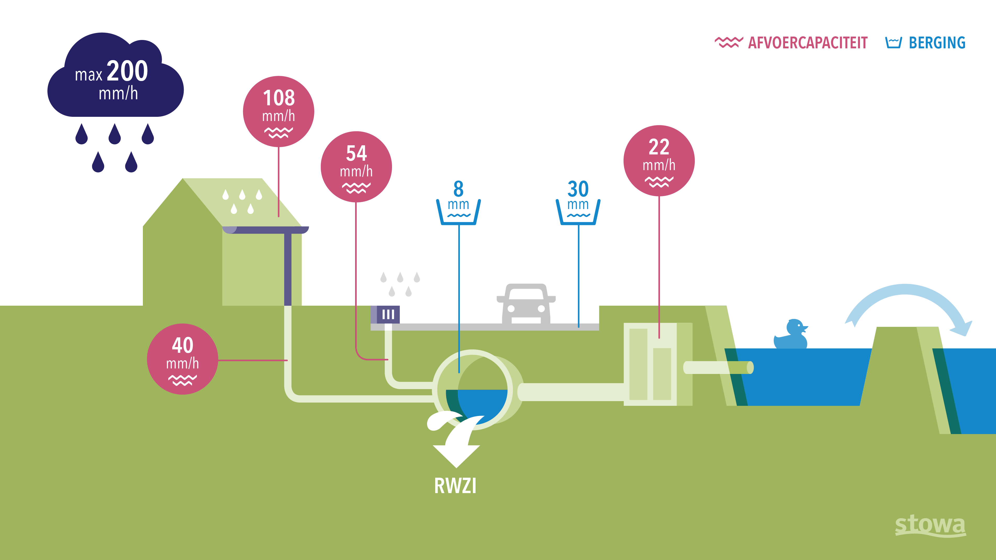
Berging op straat
Notes:
De straat, ofwel de openbare ruimte, heeft traditioneel een berging van grofweg 30 mm tussen de stoepbanden. Pas wanneer deze berging benut is, mag wateroverlast in woningen optreden.

Slide 37
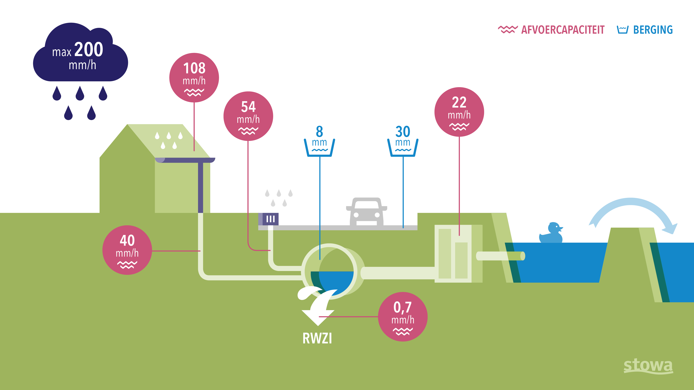
Afvoer naar rwzi
Notes:
De afvoer naar de zuivering is bijna 2 ordes van grootte kleiner dan de belasting op het rioolstelsel. De gemalen en de afvalwaterzuivering zijn zo ontworpen dat het rioolstelsel weer leeg is voordat de volgende bui komt. Deze afvoer draagt vrijwel niets bij aan het beperken van wateroverlast tijdens hevige buien.

Slide 38
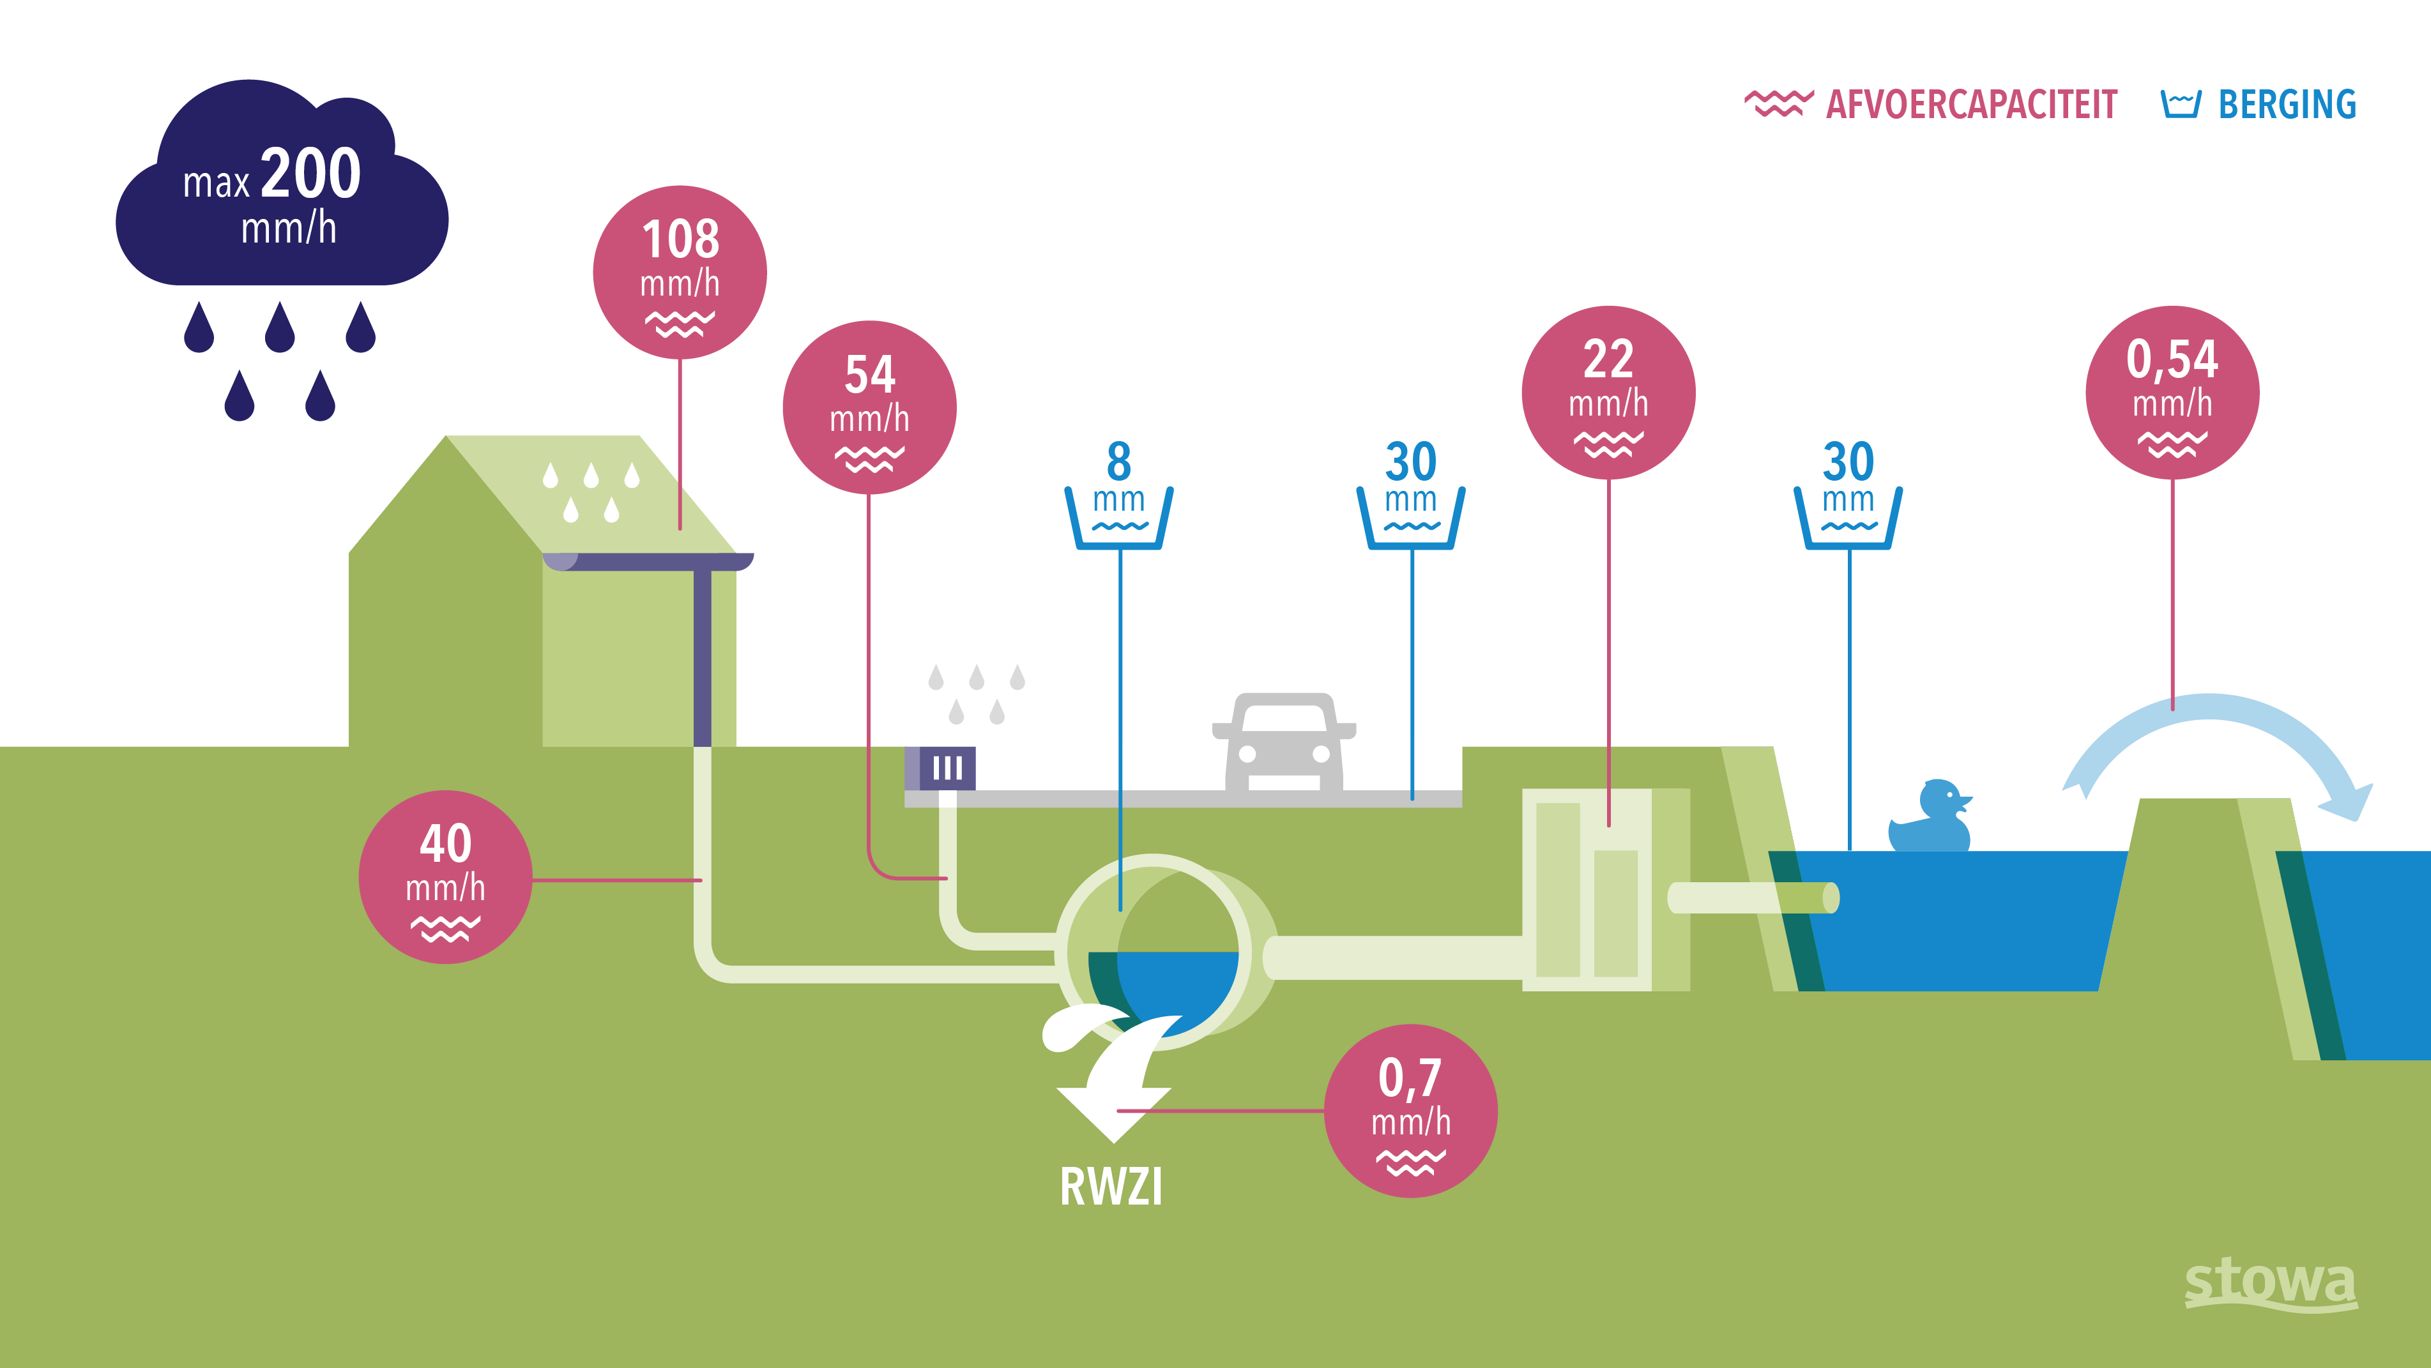
Berging in watersysteem en afvoer naar buitenwater
Notes:
Het regenwater dat uit de riooloverstort wordt geloosd, moet worden verwerkt in het ontvangende oppervlaktewater. De afvoercapaciteit van dit stedelijk oppervlaktewatersysteem is doorgaans gelimiteerd tot de landelijke afvoer (0,54 mm/h ofwel 1,5 l/s.ha). Deze afvoer is beperkt en het verschil in aanvoer vanuit de riolering en deze afvoer moet worden geborgen in het oppervlaktewater. In veel gevallen heeft deze berging een omvang van ongeveer 30 mm.

Slide 39
Werking stedelijk watersysteem
Notes:
In het stedelijk watersysteem heeft steeds elk benedenstrooms compartiment een kleinere afvoercapaciteit dan het bovengelegen compartiment. Het overtollige regenwater moet dan tijdelijk worden geborgen. In veel gevallen is dat op straat (bij overlopende dakgoot, overlopende ontlastput, overbelasting van kolken en overbelasting van riolering) of, na lozing via riolering, in het oppervlaktewater. De berging op straat is daarmee een essentieel onderdeel van het stedelijk watersysteem.

Slide 40

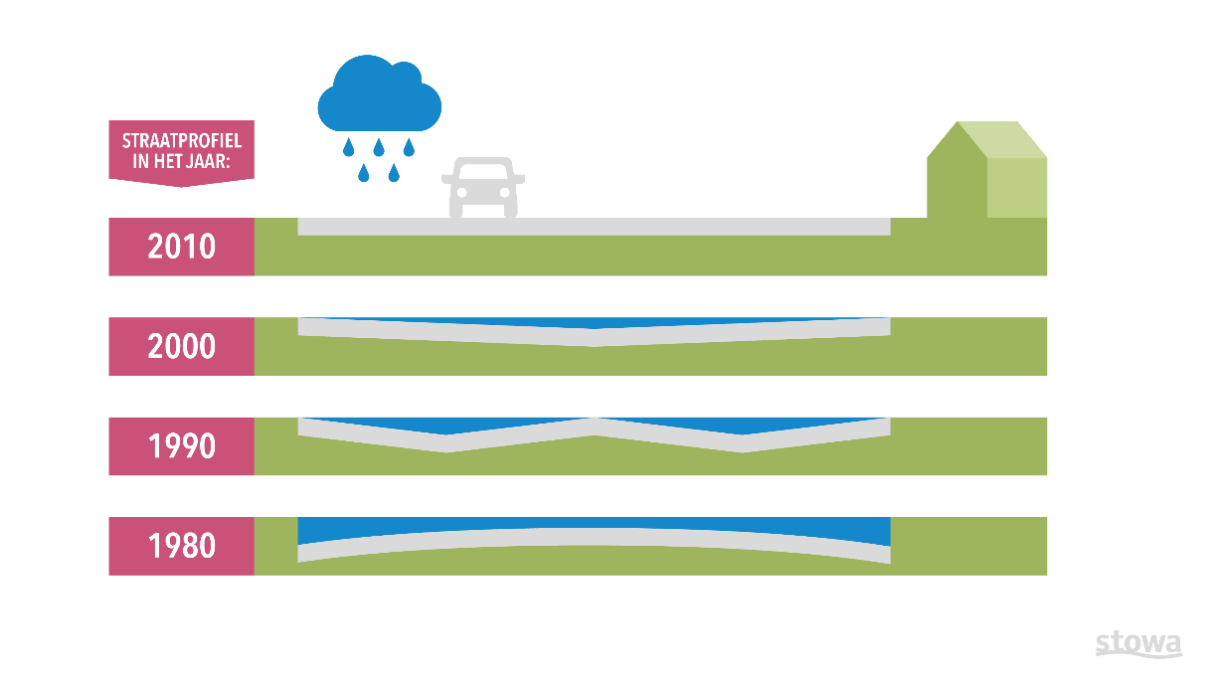
Centrale rol berging op straat onder druk
Notes:
Helaas is deze berging in het straatprofiel omwille van onder meer rolstoeltoegankelijkheid en stedenbouwkundige inzichten in veel straten met name in stadscentra verdwenen, met als consequentie dat de veiligheid tegen wateroverlast fors is gedaald.

Slide 41
Wateroverlast voorkomen door afkoppelen?
Notes:
Afkoppelen wordt vaak gezien als middel om wateroverlast te beperken. De gangbare praktijk in grote delen van het land is echter om bij afkoppelen het gemengde rioolstelsel te vervangen door een gescheiden rioolstelsel.

Slide 42
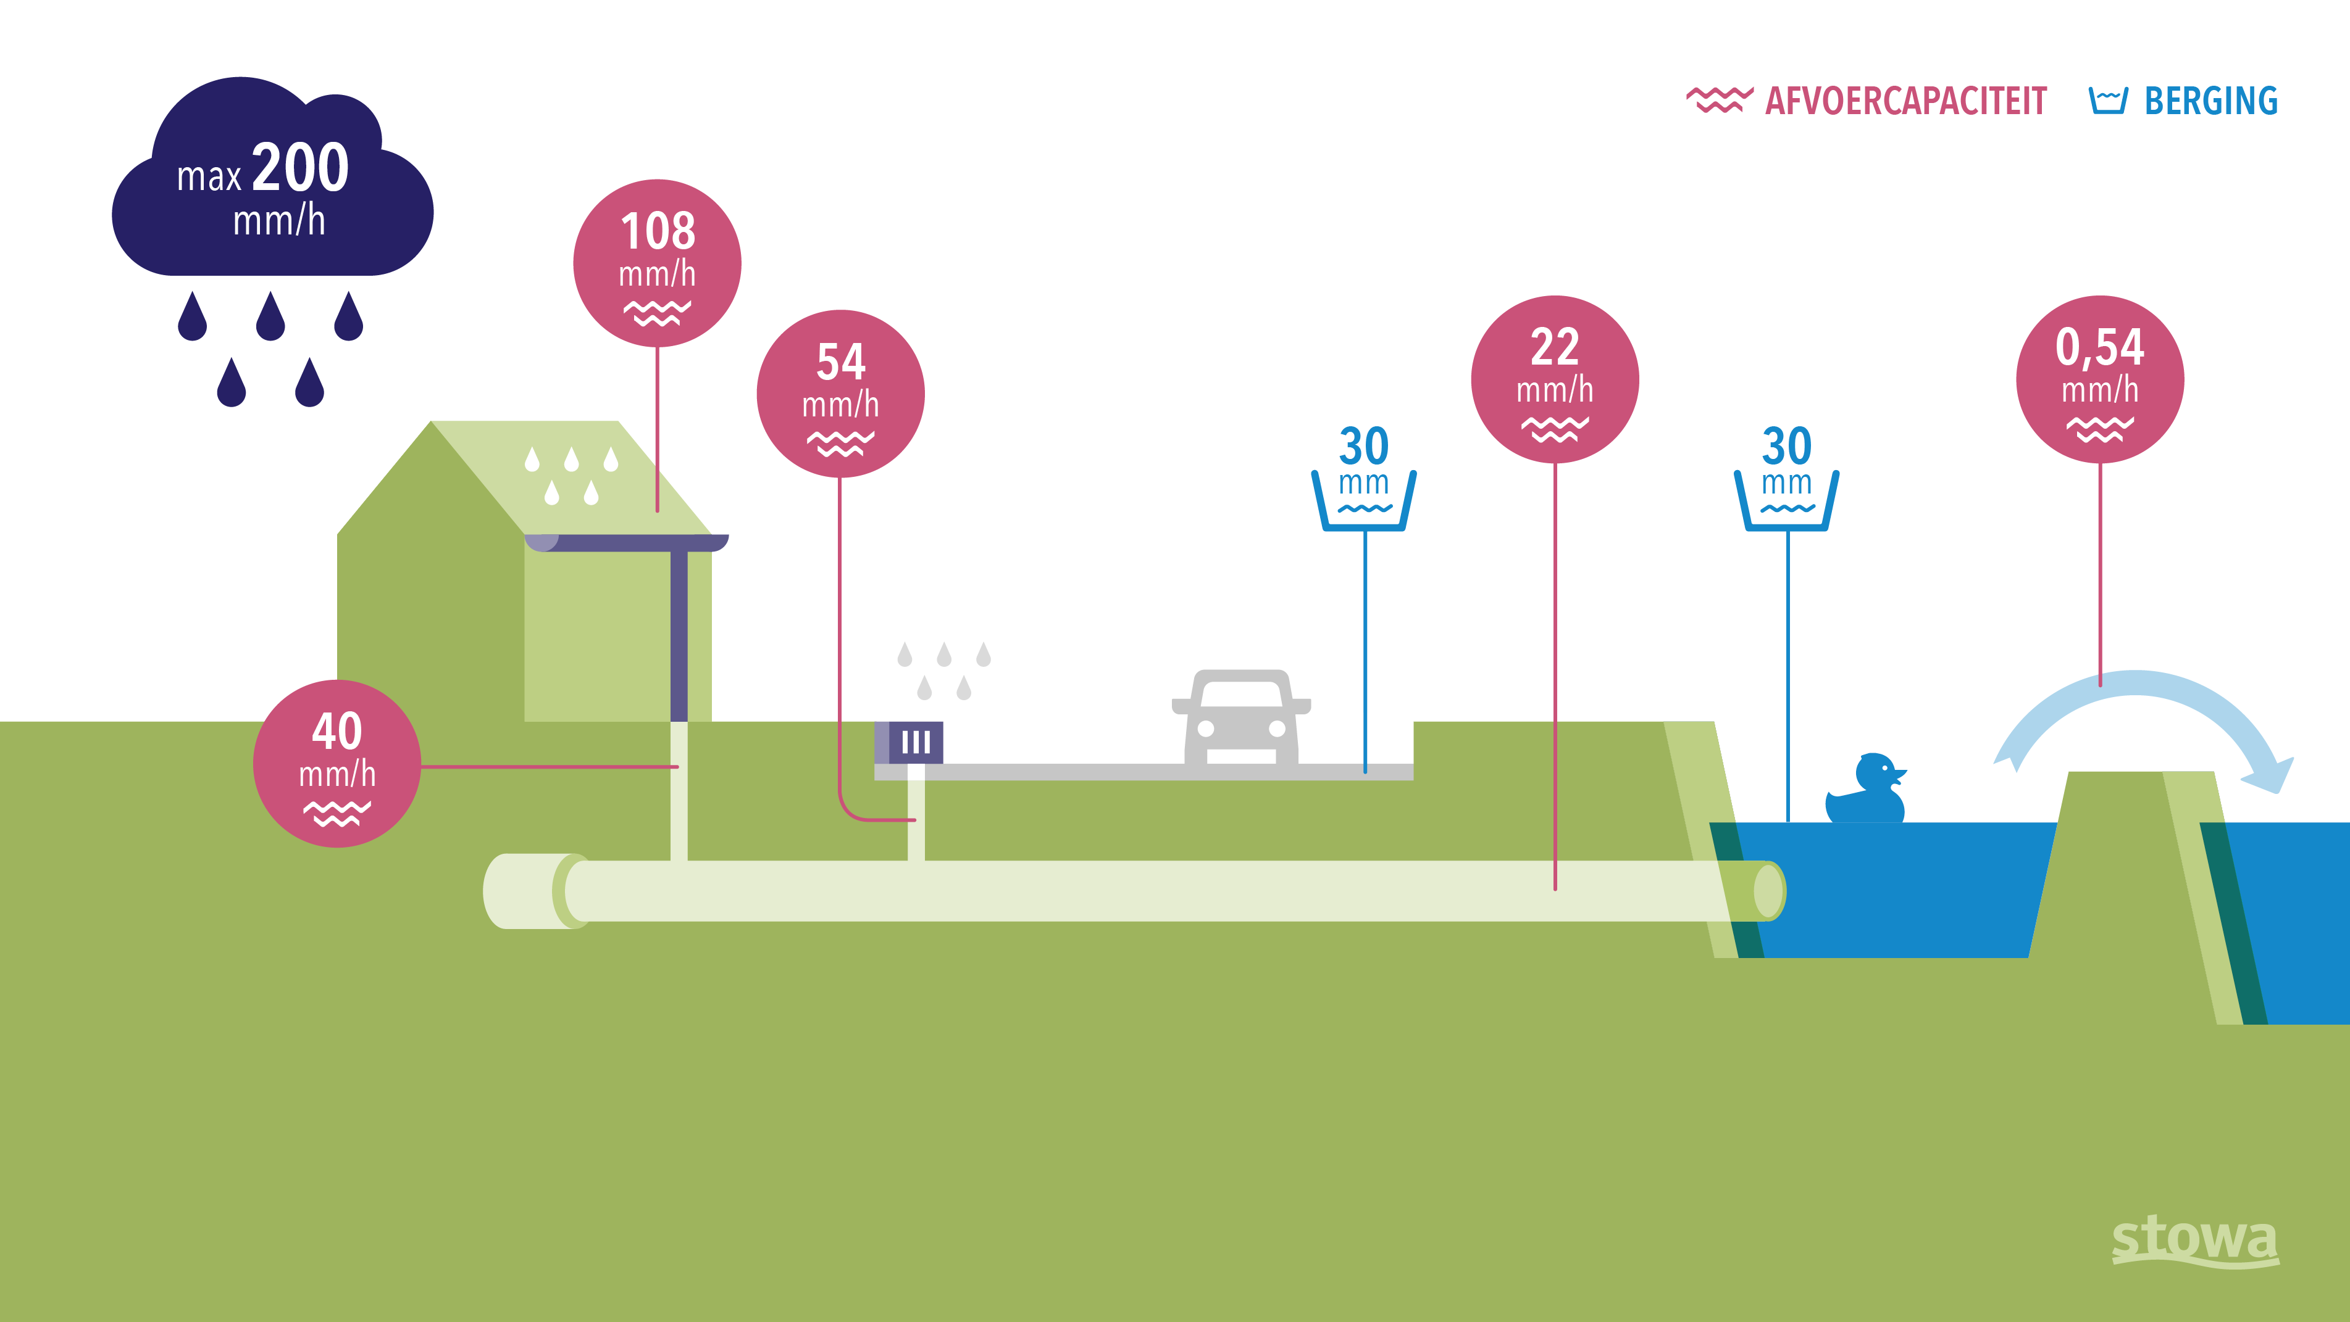
Afkoppelen via hemelwaterriool helpt niet!
Notes:
In dat geval wordt het hemelwaterstelsel vaak verdronken uitgevoerd (standaard ontwerp in laaggelegen, vlakke gebieden). Het netto effect is dan dat de afvoercapaciteit naar het oppervlaktewater hetzelfde blijft, maar de berging in het rioolstelsel verdwenen is. Dat betekent dat met rechtstreeks afkoppelen de kans wateroverlast juist groter wordt in plaats van kleiner!

Slide 43

Maar via infiltratie wel!
Infiltreren (met veel berging op of in de bodem) en verminderen verhard oppervlak wel!
Notes:
Verminderen afstroming van neerslag door infiltratie (met grote berging) en verwijderen verhard oppervlak helpt wel tegen wateroverlast!
Let dus op: de ene vorm van afkoppelen is de andere niet!

Slide 44
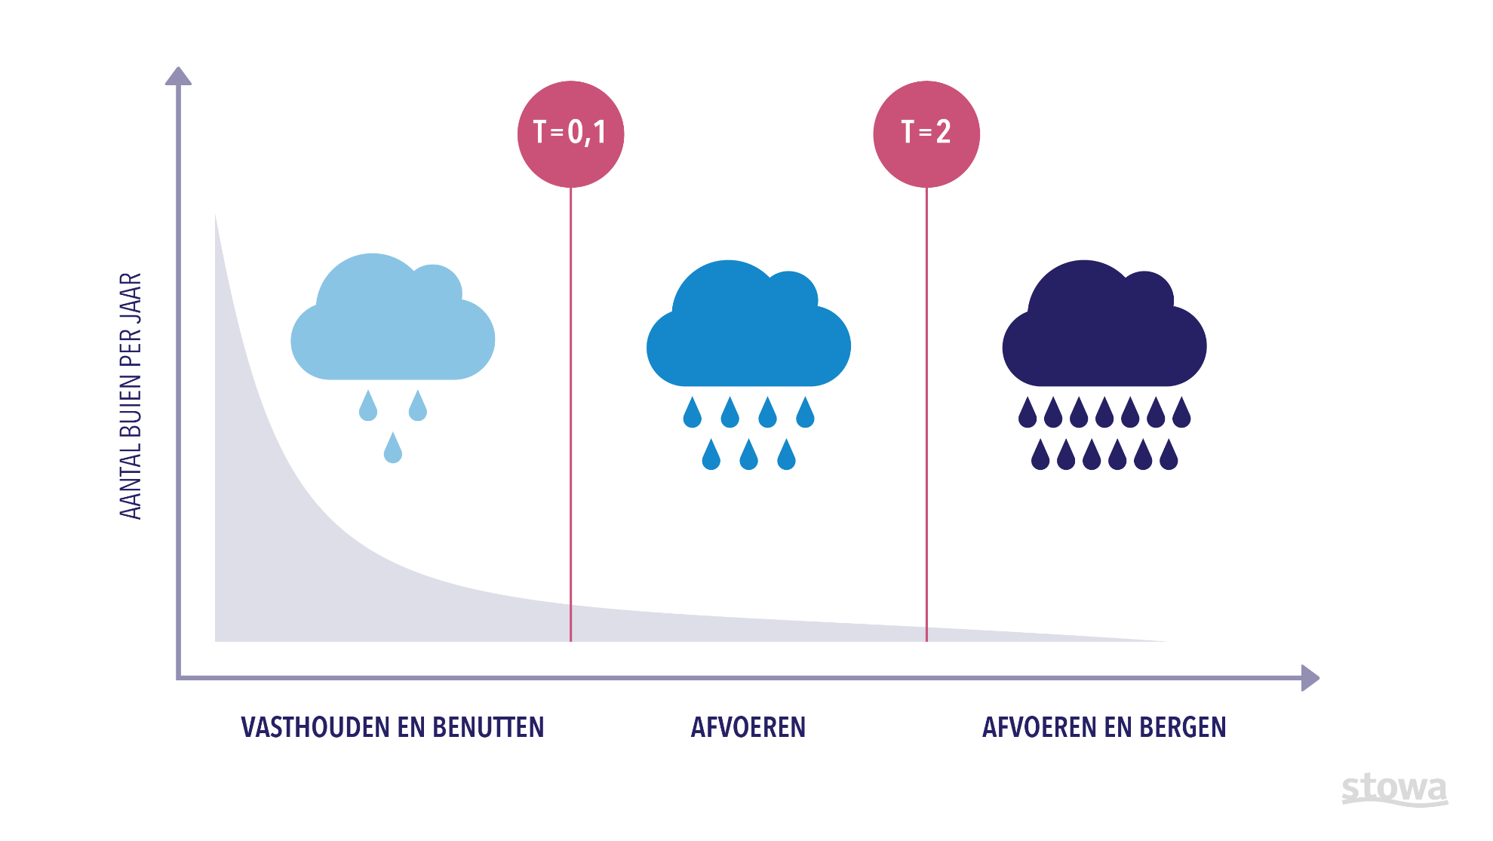
Bredere focus nodig!
Notes:
De traditionele focus van rioolontwerp, die ook wordt gebruikt bij rechtstreeks afkoppelen naar oppervlaktewater, schiet tekort als het gaat om omgang met kleine buien en omgang met hele grote buien. Een verbreding is dan ook noodzakelijk naar grote buien, waarvoor afvoeren en lokaal bergen centraal staan. En naar kleine buien waarvoor het vinden van een goede bestemming van het hemelwater, bijvoorbeeld voor aanvulling van grondwater of oppervlaktewater, centraal staat.
Op de volgende slide is ter inspiratie groot aantal maatregelen opgenomen inclusief het type bui waarop deze effect sorteren.

Slide 45
Brede focus nodig!
Notes:
De brede focus houdt in dat zowel wordt gekeken naar hele kleine buien, het functioneren bij de ontwerpbui (voor riolering traditioneel bui08) en extreme gebeurtenissen zoals in de stresstest.

Slide 46
Werkingsgebied maatregelen
Notes:
Deze slide geeft een overzicht van maatregelen en hun kenmerkende werkingsgebied (type buien waarop zij effect hebben). Er is keuze genoeg!
De vaak gepromote regenton heeft met zijn kleine berging (bij 100 liter regenton en afvoerend oppervlak dak 25 m2 is dit 4 mm) slechts een beperkt effect, terwijl een laagteberging in de tuin van 2 bij 2 meter en een halve meter diep (2 m3) voor hetzelfde dak resulteert in 80 mm, hetgeen zeer grote buien kan verwerken.
Naast maatregelen gericht op het verhard oppervlak, bestaan er ook maatregelen aan de riolering, de openbare ruimte en in het watersysteem. Elke maatregel heeft zijn kenmerkende werkingsgebied. Voor meer details kunt u in de bijbehorende rapportage kijken.

Slide 47

Thema III: Afkoppelen en klimaatverandering

Slide 48

Klimaatverandering
Wateroverlast
Droogte
Hittestress
Zo veel mogelijk terug naar natuurlijke situatie wordt gezien als oplossingsrichting
Notes:
Klimaatverandering omvat naast wateroverlast ook het tegenovergestelde: droogte, al dan niet gecombineerd met hittestress.
Over het algemeen wordt zoveel mogelijk terugkeren naar een natuurlijke hydrologische situatie gezien als goede richting om de effecten van klimaatverandering te mitigeren.

Slide 49

‘Sponge city’
Notes:
Het ‘sponge city’ concept is een hippe term voor het zodanig inrichten van het stedelijk watersysteem dat zo veel mogelijk water wordt vastgehouden, zodat de effecten van droogte en hittestress kunnen worden geminimaliseerd en waardoor de piekafvoeren zo veel worden beperkt zodat wateroverlast ook wordt voorkomen. Het spannende in het concept is dat de berging voor bestrijden van droogte en hittestress altijd zo vol mogelijk moet zijn, terwijl deze voor bestrijding van wateroverlast juist altijd zo leeg mogelijk moet zijn.

Slide 50
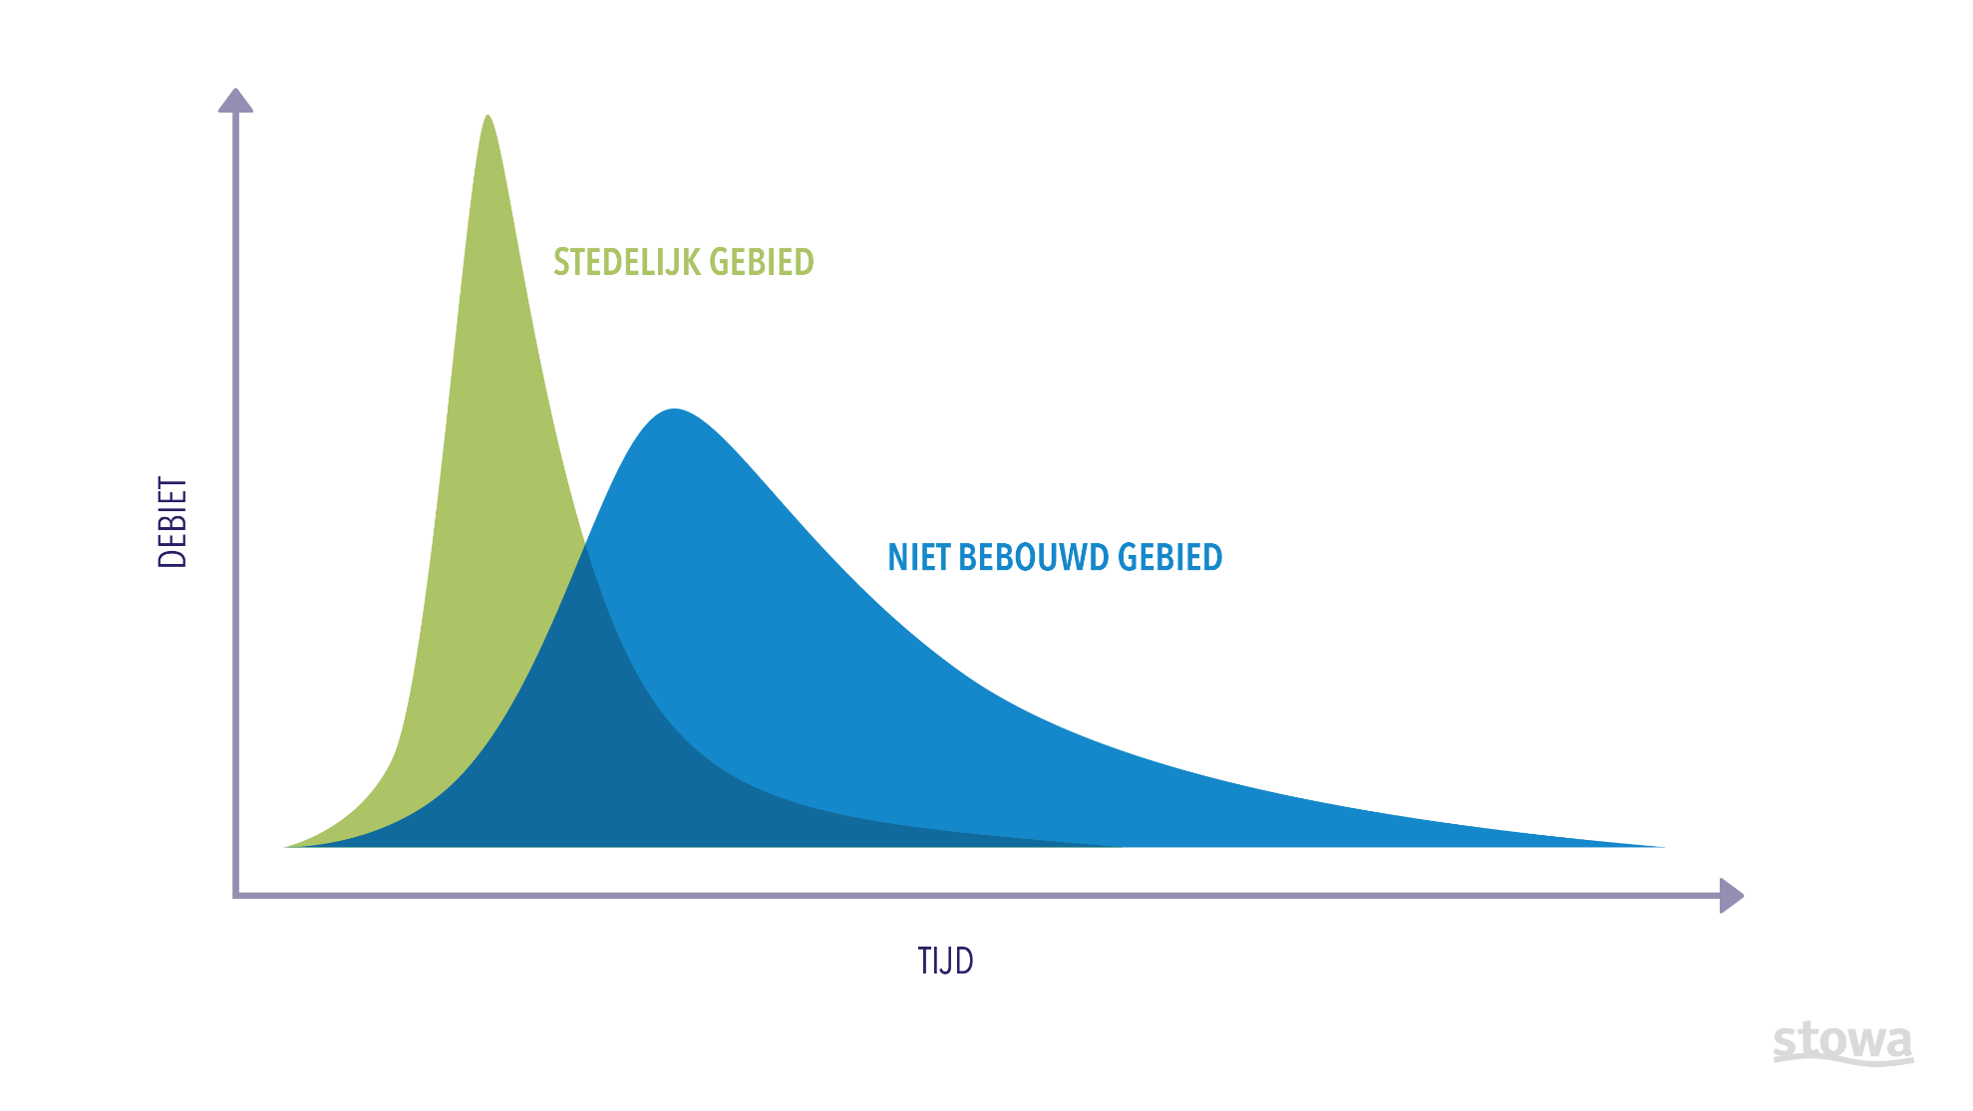
Naar natuurlijke afvoergolf
Notes:
Verstedelijking leidt tot een versnelling van de afvoer en daarmee tot hogere piekafvoeren en het minder goed vasthouden van water. Bij het tegengaan van de effecten van klimaatverandering is het zo veel mogelijk aansluiten op de natuurlijke situatie de oplossingsrichting die centraal staat in het ‘sponge city’-concept en haar voorgangers.

Slide 51
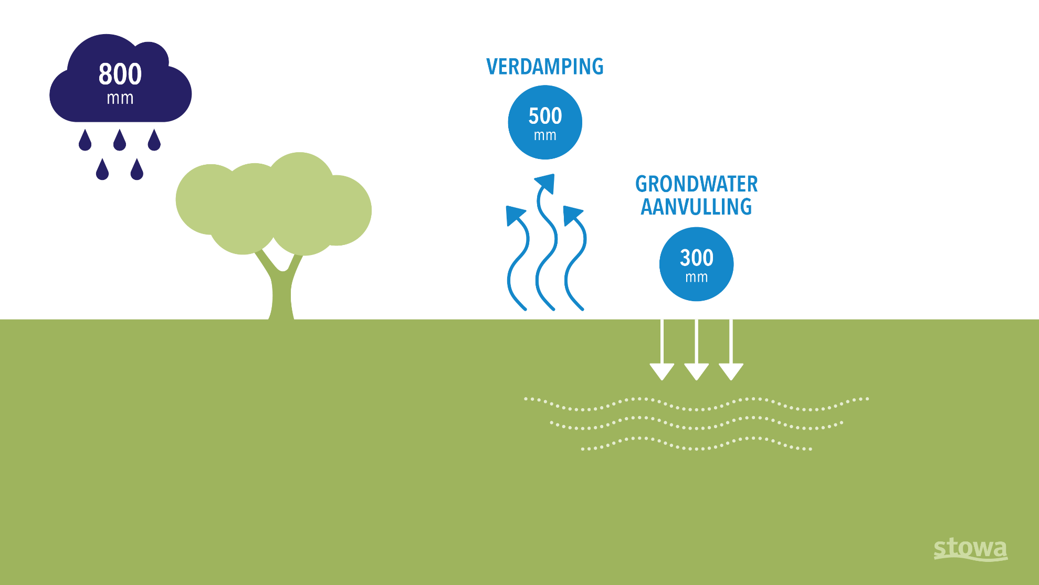
Waterbalans natuurlijk gebied
Notes:
In een onbebouwd gebied vindt jaarlijks 300 mm aanvulling van het grondwater plaats en verdampt 500 mm.

Slide 52
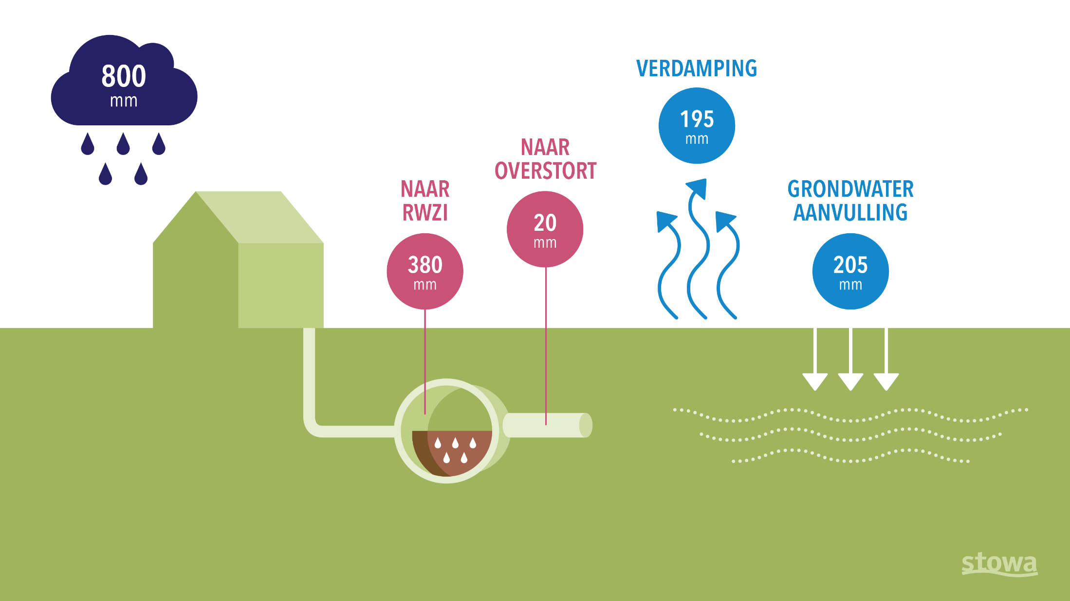
Waterbalans met gemengde riolering
Notes:
In een stedelijk gebied met gemengde riolering neemt de grondwateraanvulling onder het verharde oppervlak met 1/3 af ten opzichte van een onbebouwd gebied: van 300 naar ruim 200 mm. Daarnaast neemt de verdamping flink af, terwijl ongeveer de helft van de neerslag naar de rwzi wordt afgevoerd en een klein deel overstort.

Slide 53
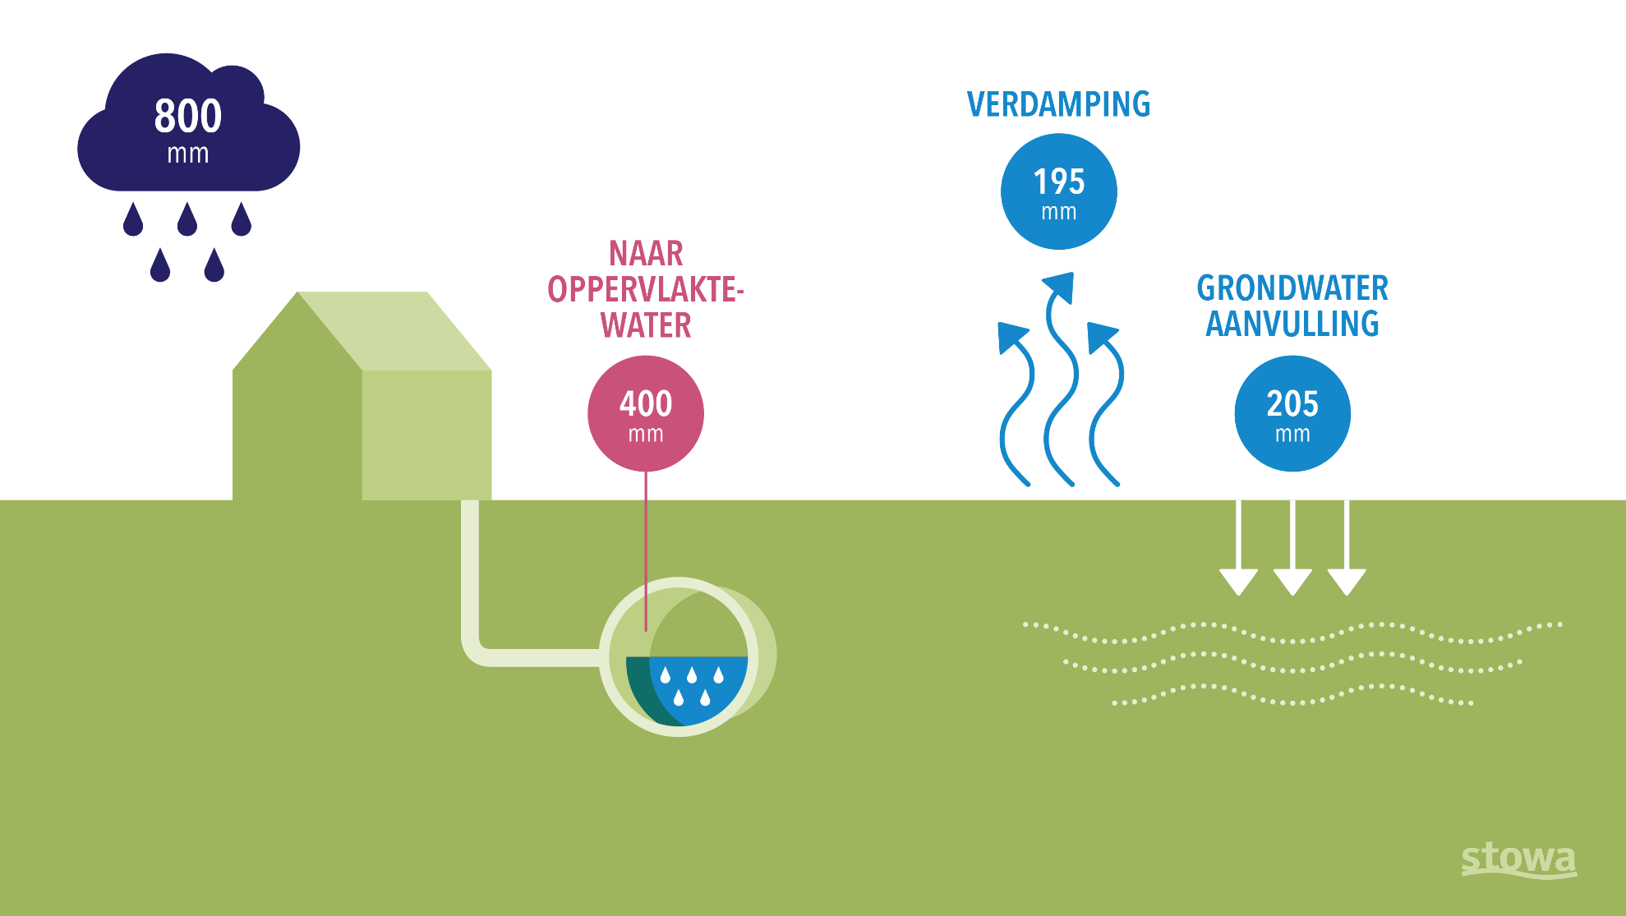
Waterbalans met gescheiden riolering (afgekoppeld naar watergang)
Notes:
Bij toepassing van een gescheiden rioolstelsel verandert alleen de route van het water dat in de riolering loopt. Dit regenwater wordt lokaal geloosd op het oppervlaktewater.

Slide 54
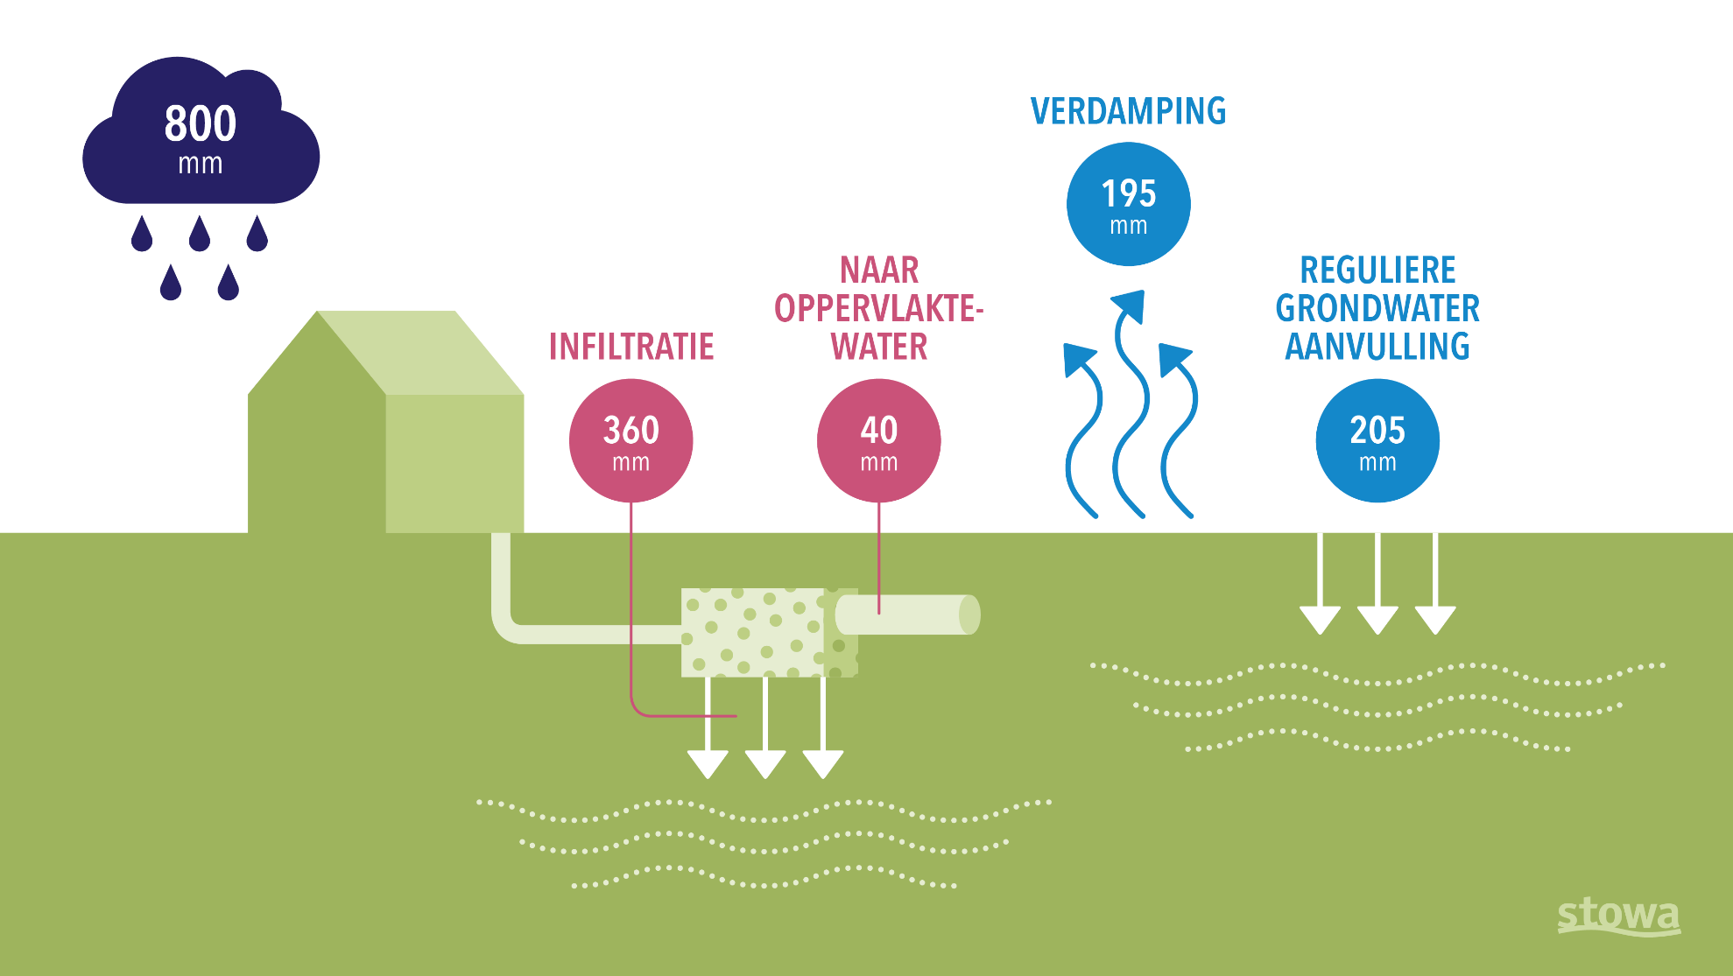
Waterbalans met infiltratie (afgekoppeld naar bodem)
Notes:
Bij toepassing van volledige infiltratie neemt grondwateraanvulling onder het verharde oppervlak fors toe, tot wel bijna twee keer de aanvulling in de onbebouwde situatie en drie keer de aanvulling bij toepassing van een traditioneel riool. De snelle afvoer is beperkt tot een aantal grote buien die via de slokop (overloop infiltratievoorziening) lozen. De fors grotere grondwateraanvulling is in gebieden met een diepe grondwaterstand doorgaans geen probleem. Bij gebieden met een ondiepe grondwaterstand zal drainage moeten worden toegepast om grondwateroverlast te voorkomen.

Slide 55

Thema IV: Afkoppelen en kwaliteit openbare ruimte

Slide 56

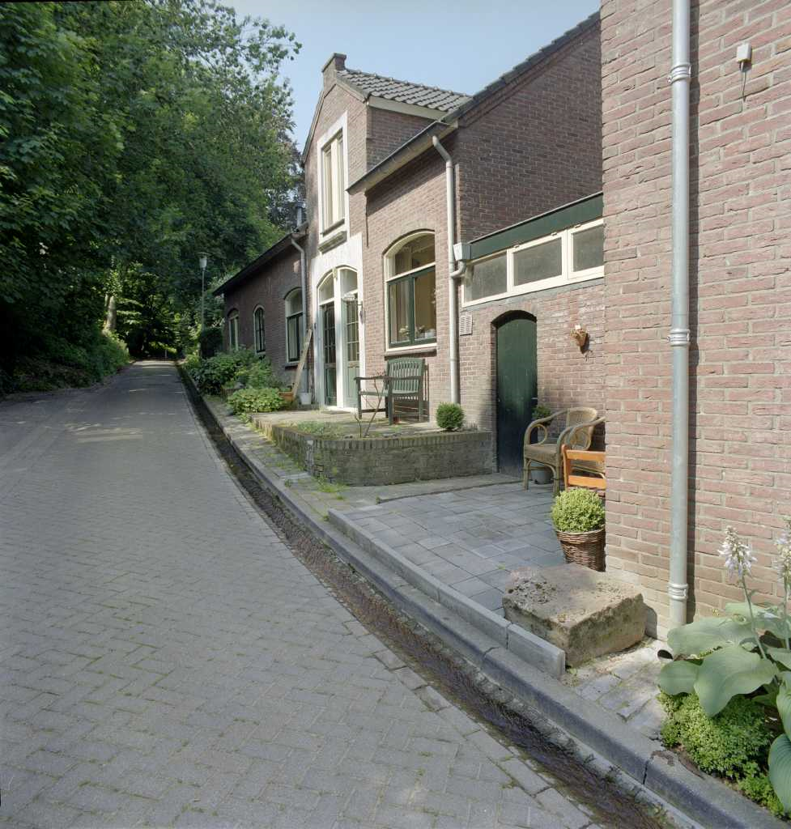
Mooie voorbeelden
Notes:
Bovengrondse afvoer hemelwater gecombineerd met zichtbaar gemaakt beekje (Foto Beeldbank RIONED)

Slide 57
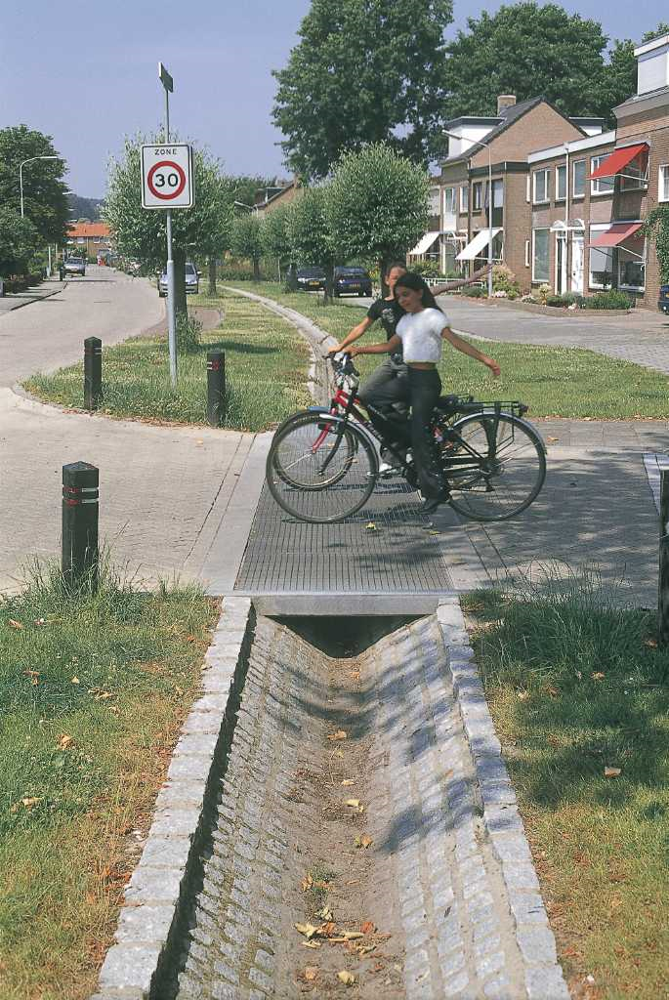
Mooie voorbeelden
Notes:
Bovengrondse afvoer (foto Beeldbank RIONED)

Slide 58
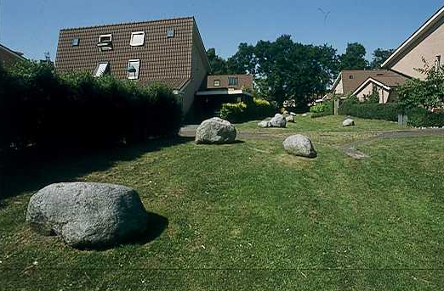
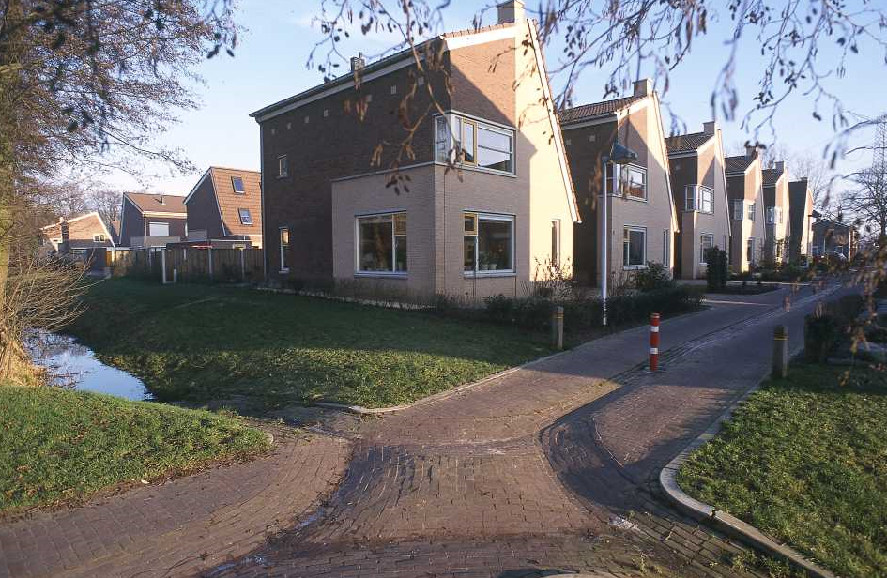
Mooie voorbeelden
Notes:
Bekendste WADI’s van Nederland (foto’s beeldbank RIONED)

Slide 59
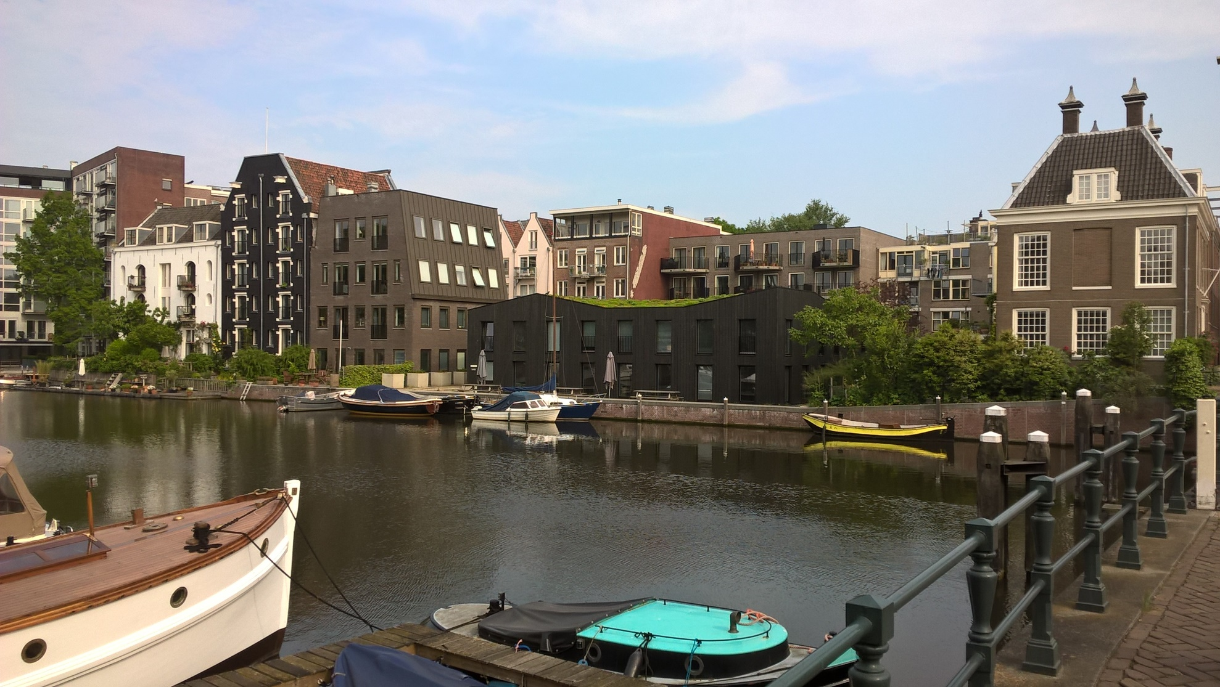
Mooie voorbeelden
Notes:
Groen dak (foto Jeroen Langeveld)

Slide 60
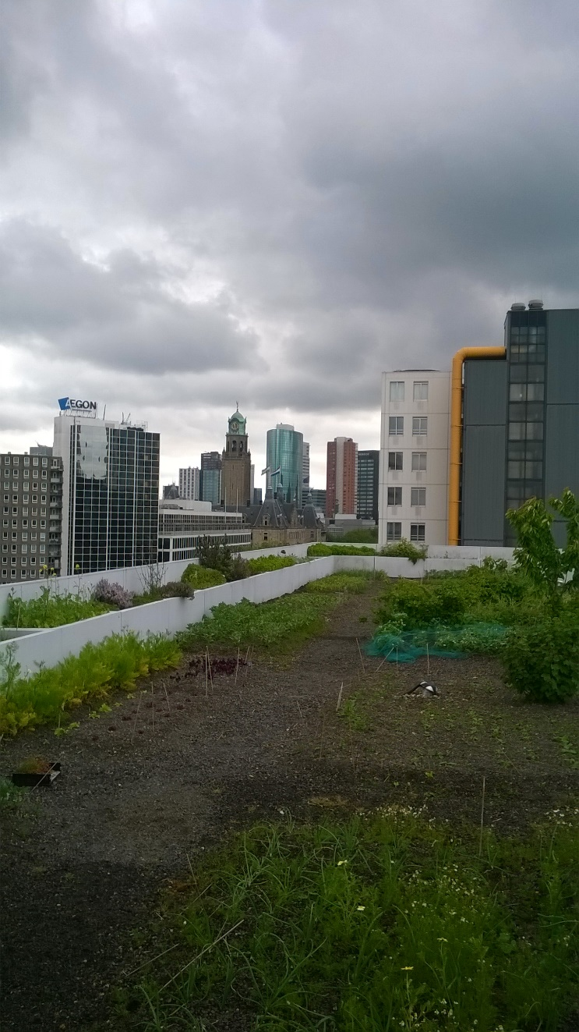
Mooie voorbeelden
Notes:
Groen dak (foto Jeroen Langeveld)

Slide 61
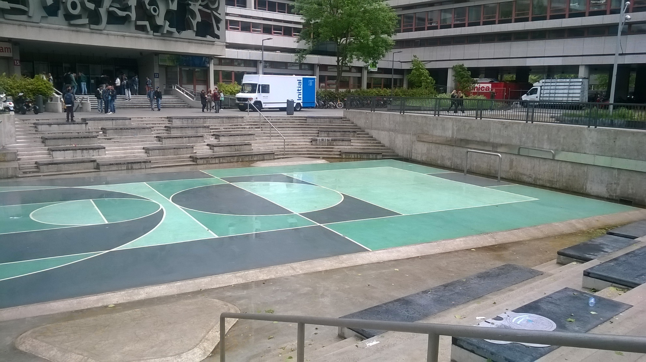
Mooie voorbeelden
Notes:
Waterplein (foto Jeroen Langeveld)

Slide 62
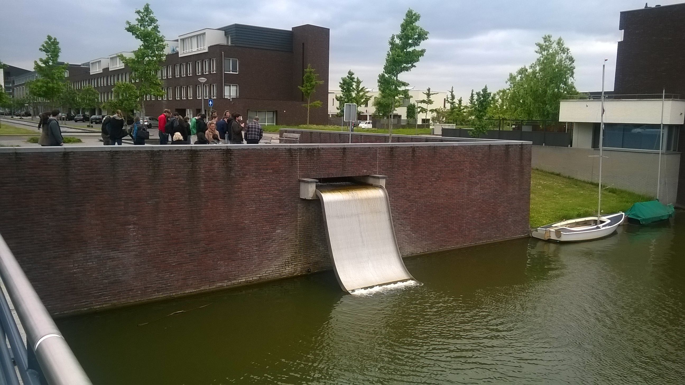
Mooie voorbeelden
Notes:
Recirculatie oppervlaktewater (foto Jeroen Langeveld)

Slide 63

Thema V: Afkoppelen en functioneren afvalwaterzuivering

Slide 64

Effecten afkoppelen op functioneren afvalwaterzuivering
Op awzi aantal processen gevoelig voor aanvoer neerslag:
  Grofvuilroosters / fijnroosters
  Fosfaatverwijdering
  Stikstofverwijdering (zie grafiek volgende slide)
Notes:
Grofvuil roosters / fijnroosters: storingen door piekvracht vuil uit riool- en transportstelsel, vooral bij grote bui na langere droge periode
Fosfaatverwijdering: alleen bij biologische fosfaatverwijdering treedt verstoring op bij buien
Stikstofverwijdering: verhoogde pieken in ammoniumconcentratie in effluent (zie grafiek)

Slide 65
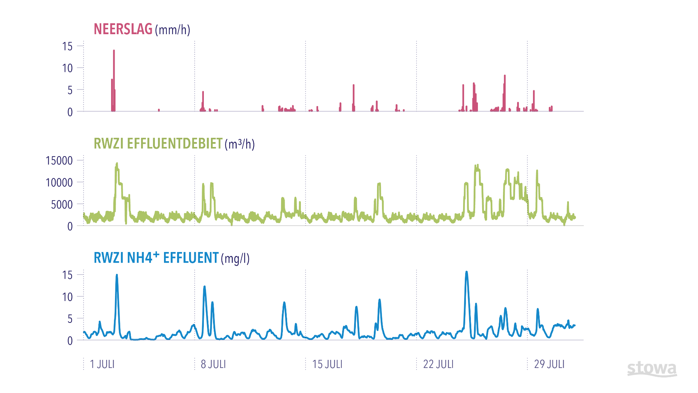
Effecten afkoppelen op de afvalwaterzuivering
Notes:
De metingen in de grafiek laten van boven naar beneden de neerslag zien, het influentdebiet en de concentratie ammonium in het effluent. Duidelijk zichtbaar is dat bij elke bui een respons op de zuivering optreedt in de vorm van extra debiet en verhoogde concentraties ammonium in het effluent. De mate van verhoging is vooral gekoppeld aan de hoogte van het maximale influentdebiet en de lengte van de voorliggende droge periode. De duur van de verhoogde aanvoer heeft nauwelijks effect op de hoogte van de ammoniumpieken.
Dit laat zien dat indien met afkoppelen het maximale debiet naar de rwzi wordt gereduceerd, dit wel helpt, terwijl korter pompen met hetzelfde maximale debiet niet helpt.

Slide 66
Effecten afkoppelen op de afvalwaterzuivering
verlaagde piekbelasting (in m³/h) van de zuivering indien pompcapaciteit wordt gereduceerd (en RWA/DWA verhouding wordt verlaagd)
maar: geen effect op jaarbelasting zolang bergingsvolume in rioolstelsel niet substantieel afneemt
Notes:
Afkoppelen kan helpen de piekbelasting op de rwzi te beperken, maar de omvang van het effect is afhankelijk van de wijze van omgaan met de pompcapaciteit. Bij evenredige reductie van de pompcapaciteit is er wel effect en dan vooral voor de ammoniumverwijdering tijdens buien. Bij handhaving van de pompcapaciteit is er nauwelijks effect, doordat de aanvoer nauwelijks verandert tijdens de eerste uren van de bui, die juist bepalend zijn voor het effect op de rwzi.
Op jaarbasis heeft afkoppelen nauwelijks effect, doordat jaarrendementen slechts beperkt worden beïnvloed door neerslag en doordat de hoeveelheid regenwater die op jaarbasis naar de rwzi wordt verpompt in belangrijke mate wordt bepaald door de stelselberging en deze berging met afkoppelen meestal niet wordt verkleind. Pas bij grote reconstructies van rioolstelsels is dit aan de orde. Met andere woorden: pas wanneer afkoppelen op grote schaal wordt toegepast en daarbij de gehele gemengde riolering wordt verwijderd, is op jaarbasis een effect te verwachten doordat minder regenwater wordt aangevoerd naar de rwzi.

Slide 67

Thema VI: Afkoppelen: valkuilen en neveneffecten

Slide 68

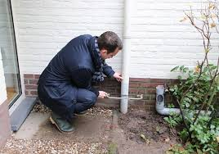


Kaasschaaf versus masterplan
Notes:
Afkoppelen gebeurt te vaak met de kaasschaafmethode, waarbij steeds een stukje wordt opgepakt. Dit leidt tot hybride systemen, met als consequentie bijvoorbeeld problemen met be- en ontluchting of rioolvreemd water (volgende slides).
Veel problemen kunnen worden voorkomen door het afkoppelen planmatig en integraal aan te pakken, waarbij ook de benodigde capaciteit in grondwatersysteem en oppervlaktewatersysteem wordt gerealiseerd. De terugkeer van stadsbeken is daar een mooi voorbeeld van.

Slide 69
Be- en ontluchting bij gedeeltelijk afkoppelen
Gedeeltelijk afkoppelen komt veel voor.
Leidt vaak tot problemen met be- en ontluchting riolering, doordat resterend gemengd riool alleen nog maar kan ontluchten via huisaansluiting
Notes:
Gedeeltelijk afkoppelen (wel straat en/of voorzijde woning, niet achterzijde woning) komt veel voor.
Praktijk is bijleggen hemelwaterriool of infiltratievoorziening en handhaven gemengd riool.
Leidt vaak tot problemen met be- en ontluchting riolering, doordat resterend gemengd riool alleen nog maar kan ontluchten via huisaansluiting

Slide 70
Rioolvreemd water & afkoppelen
Rioolvreemd water bedraagt gemiddeld gezien ruim 25% van het influent op rwzi’s
Rioolvreemd water is meer dan grondwater dat via lekke rioolbuizen wordt afgevoerd: denk ook aan instromend oppervlaktewater en (bewust) aangesloten drainage
Neem (geo-)hydrologische gebiedskenmerken mee met afkoppelen
Notes:
Bij afkoppelen naar de bodem neemt de grondwateraanvulling fors toe (zie slides over waterbalans). Als dit wordt gecombineerd met het verwijderen van de oude, vaak lekke, gemengde riolering die een drainerend effect heeft, is de kans in grote delen van Nederland zeer groot dat indien niet wordt voorzien in adequate drainage, de kans op grondwateroverlast fors toeneemt. Bewoners zullen zelf maatregelen treffen om problemen onder de woning tegen te gaan, bijvoorbeeld in de vorm van dompelpompjes in de kruipruimte, die vervolgens vaak afvoeren via de huisaansluiting op het vuilwaterriool.
Algemene boodschap is dat afkoppelen hand in hand moet gaan met het geschikt maken van het grondwatersysteem en het oppervlaktewatersysteem voor het nieuwe hydraulische regime.
Meer informatie is te vinden in Infographic rioolvreemd water

Slide 71

Rioolvreemd water
Notes:
Infographic rioolvreemd water

Slide 72

Thema VII: Afkoppelen: grondwater

Slide 73



Afkoppelen: grondwater
Infiltratievoorziening:
  Doorlatende verharding
  Ondergronds: infiltratiekratten, It riolen
  Oppervlakte-infiltratievoorziening: wadi’s
Notes:
Foto’s: GAW | Stichting RIONED
Grofweg 3 soorten voorzieningen voor infiltratie. Doorlatende verharding in vele uitvoeringsvormen, ondergrondse voorzieningen, waaronder infiltratiekraten, IT riolen, diepinfiltratie en de bekende bovengrondse infiltratievoorzieningen, zoals wadi’s of infiltrerende groenstroken.

Slide 74

Afkoppelen: grondwater
Aandacht voor:
  Grondwaterbeheer
  Foutaansluitingen
Notes:
Bij afkoppelen naar de bodem is het nodig om aandacht te hebben voor de mogelijke gevolgen voor de grondwaterstand en deze grondwaterstand indien nodig actief te beheren. Daarnaast komen incidenteel foutaansluitingen voor bij ondergrondse voorzieningen.

Slide 75
Afkoppelen: grondwater
Aandacht voor:
  Grondwaterbeheer
  Foutaansluitingen
  Historische bodemverontreiniging
  Verontreinigingen in hemelwater
Notes:
Bij het bepalen of een locatie geschikt is voor infiltratie loopt u soms tegen historische bodemverontreiniging aan, waarbij het omwille van het beperken van de verspreiding soms niet wenselijk is om te infiltreren. Vooral bij diepinfiltratie kan het nodig zijn om het hemelwater voor te zuiveren en zo verontreiniging van het grondwater te voorkomen.

Slide 76

Thema VIII: Afkoppelen: kosten en baten

Slide 77


Afkoppelen: kosten
Volledig afkoppelen kost € 50 miljard, ofwel jaarlijks € 2,5 miljard
Notes:
Kostprijs afkoppelen per m2 af te koppelen oppervlak. De eerste oppervlakken (sporthallen etc.) zijn vaak relatief goedkoop te realiseren. Bij een toenemend afkoppelpercentage neemt de kostprijs per m2 steeds verder toe, doordat steeds moeilijker afkoppelbaar oppervlak aan de beurt komt en parallel hieraan flink geïnvesteerd moet worden in structuren in het grondwatersysteem en oppervlaktewatersysteem om deze steeds grotere hoeveelheden hemelwater aan te kunnen. De kostprijzen uit de figuur zijn overigens exclusief kosten voor klimaat proof maken en zijn gebaseerd op het vervangen van gemengd riool door systemen met een gelijkwaardige bescherming tegen wateroverlast. De gemiddelde kostprijs per m² ligt op 48 euro.

Slide 78
Afkoppelen: baten
Baten:
  Investeringen afvalwaterketen
  Beperken schade wateroverlast
  Beperken schade wateronderlast
Notes:
De baten kunnen voornamelijk worden bereikt op drie vlakken:
Investeringen in de afvalwaterketen
Beperken van schade wateroverlast
Beperken van schade wateronderlast

Slide 79
Afkoppelen: baten rwzi
Huidige rwzi capaciteit 25 miljoen i.e.
  Volledige nieuwbouw kost 9 miljard, jaarlijkse kosten 1,5 miljard
  Volledige nieuwbouw bij 100% afkoppelen kost 5,3 miljard, jaarlijkse kosten 1,2 miljard
Besparing op investering 3,7 miljard, op jaarlijkse kosten 0,3 miljard
Notes:
De investeringen op rwzi’s nemen met 100% afkoppelen met 40% af. De jaarlijkse kosten met 25%. De potentiele besparing van 3,7 miljard kan alleen worden bereikt indien al het oppervlak is afgekoppeld. De bijdrage die geleverd kan worden voor 3,7 miljard ligt op 4,9 euro per m2 afgekoppeld oppervlak.

Slide 80
Afkoppelen: baten transportsysteem
Huidige jaarlijkse kosten transport 9% van zuiveringslasten, ofwel jaarlijks (bij volledige nieuwbouw) 112,5 miljoen
Besparing bij volledig afkoppelen ligt op jaarlijks 32 miljoen.
Notes:
De investeringen in het transportsysteem nemen met 100% afkoppelen met 30% af. (dit is minder dan volgt uit het rapport ‘een nieuwe systematiek voor de zuiveringsheffing, waarin een kostenaandeel van 67% voor de afvoer van hemelwater is aangehouden. Het verschil ligt in het beschouwen van de marginale kosten, aangezien toch hoe dan ook een gemaal en persleiding voor de DWA moet worden aangelegd, waardoor de afvoer van neerslag leidt tot beperkte meerkosten). De jaarlijkse besparing van 32 miljoen rechtvaardigt een investering in afkoppelen van 640 miljoen, hetgeen overeenkomt met ongeveer 0,60 euro per m2 afgekoppeld oppervlak, inclusief BTW.

Slide 81

Afkoppelen: baten
beperkte besparing op nabehandeling effluent
Notes:
De investeringen in de nabehandeling van effluent (ook wel de 4e trap op de rwzi genoemd) zijn niet direct gerelateerd aan de hydraulische belasting bij neerslag. Bij het standaard ontwerp wordt ingestoken op 1.66 maal DWA. Bij een meer geavanceerde wijze van ontwerpen staat het op jaarbasis te bereiken verwijderingsrendement centraal. In die ontwerpmethode speelt het afkoppelen indirect een rol: aangezien het totale afvalwater volume door afkoppelen afneemt, is het mogelijk om bij een bepaalde hydraulische capaciteit een groter deel van het jaarvolume te behandelen, ofwel een hoger rendement te behalen, zie de grafiek. Indien bijvoorbeeld de doelstelling is om 70% rendement te halen, dan volgt uit de grafiek dat dit met afkoppelen al bereikt kan worden bij een marginaal kleinere ontwerpcapaciteit dan zonder afkoppelen. Indien echter als doelstelling wordt genomen om 80% rendement te halen, dan volgt uit de grafiek dat de daartoe benodigde hydraulische capaciteit juist wel heel gevoelig is voor afkoppelen. Zonder afkoppelen zou een capaciteit van 3*DWA benodigd zijn, terwijl dit met 50% afkoppelen op 1.5*DWA ligt. Met andere woorden: het ontwerpcriterium bepaalt in dit geval of en zo ja hoe groot de baten zijn van afkoppelen op nabehandeling van effluent. Aangezien de meeste waterschappen inzetten op 70%, is dit als vertrekpunt genomen bij het bepalen van de toe te rekenen baten.

Slide 82
Afkoppelen: baten afvalwaterketen
(voor rioleurs)
Zuiveringskosten: 3,6 €/m² afgekoppeld
Transportsysteem:0,6 €/m² afgekoppeld
Nabehandeling: 0,7 €/m² afgekoppeld
Totaal 4,9 €/m² afgekoppeld
Notes:
De totale baten van afkoppelen in de afvalwaterketen liggen op 2,8 €/m2 afgekoppeld, hetgeen goed overeenkomt met de generieke afkoppelsubsidies die waterschappen jarenlang hebben gegeven, maar een orde van grootte lager liggen dan de benodigde investering van gemiddeld 38 euro per m².

Slide 83
Afkoppelen: baten afvalwaterketen
(voor zuiveraars)
Zuiveringskosten: 0,47 €/m³ influent
Transportsysteem:0,04 €/m³ influent
Nabehandeling: 0,06 €/m³ influent
Totaal 0,57 €/m³ influent
Kosten afgekoppeld regenwater liggen op
6 €/m³ (incl. BTW)
Verwerken neerslag op rwzi is relatief goedkoop!
Notes:
De totale baten van afkoppelen in de afvalwaterketen liggen op 0,57 €/m3 influent. Omgerekend kost het verwerken van 1 m3 neerslag door afkoppelen 6 €/m3 (gemiddelde kostprijs afkoppelen 48 €/m2, jaarlijkse kosten (CAPEX+OPEX) 2,4 €/m2. Met 480 mm netto neerslag is dit jaarlijks 0,48 m3 regenwater per m2 afgekoppeld oppervlak, hetgeen neerkomt op 5 €/m3 excl. BTW, ofwel 6 €/m3 incl. BTW

Slide 84

Afkoppelen: kosten en baten
Schade door wateroverlast: baten afkoppelen 1/3 van kosten (16 €/m² afgekoppeld)
Notes:
Traditioneel afkoppelen heeft zoals bij onderdeel ‘afkoppelen en wateroverlast’ is getoond geen effect op wateroverlast en beperkt daarmee de schade niet. Afkoppelen gecombineerd met stedelijke herinrichting biedt uiteraard wel de kans om wateroverlast te beperken. De white paper van SWECO laat daarbij zien dat het grootste deel van te vermijden schade door wateroverlast al kan worden bereikt met maatregelen die goedkoper zijn dan afkoppelen, zoals vergroenen, de aanleg van berging in groenvoorzieningen en het herinrichten van wegen. Als vervolgens aanvullend wordt ingezet op afkoppelen, dan nemen de kosten naar verhouding sterker toe dan dat de schade afneemt. In het door SWECO uitgewerkte voorbeeld neemt de schade af met 1/3 van de voor afkoppelen via infiltratie te maken kosten.

Slide 85

Afkoppelen: kosten en baten
Schade door wateronderlast: schade aan wegfunderingen kosteneffectief te voorkomen door aanleg DIT riolen
Notes:
Afkoppelen met volledige infiltratie leidt lokaal tot flink meer aanvulling van het grondwater. Of daarmee ook voldoende kan worden gedaan om grondwateronderlast te voorkomen is de vraag. De verwachting is dat de grootste kostenpost, funderingsschade aan woningen, niet kan worden beperkt door afkoppelen (zie SWECO 2018). Wel kan met de aanleg van DIT riolen (drainage-infiltratie-transport riolen, ook een vorm van afkoppelen) de verwachte schade aan wegfundering door droogte volledig worden ondervangen. De aanname daarbij is overigens wel dat het oppervlaktewaterpeil ook tijdens droogte niet wegzakt.

Slide 86
Overzicht effecten afkoppelen

Slide 87
Overzicht effecten afkoppelen I
infiltratie
naar bodem
+
+
+
+ GW aanvulling
afvoer naar oppervlaktewater
probleem afhankelijk
- tot +, let op ontwerp
- tot +, let op ontwerp
Geen effect
Notes:
Op deze twee overzicht slides zijn de effecten van afkoppelen per thema op een rij gezet. Voor de eerste 4 thema’s is de wijze waarop wordt afgekoppeld bepalend voor het optreden van de effecten.
Bij het thema waterkwaliteit is een positief effect te verwachten bij afkoppelen naar de bodem, terwijl het effect bij afkoppelen naar het oppervlaktewater verschilt per waterkwaliteitsprobleem, met een positief effect voor de zuurstofhuishouding en een negatief effect voor zware metalen.
Bij het thema wateroverlast is afkoppelen positief bij afkoppelen naar de bodem, mits het grondwaterbeheer op orde is, terwijl bij afkoppelen naar het oppervlaktewater het effect zowel positief als negatief kan zijn. Dit is vooral afhankelijk van de gekozen ontwerpbui.
Bij het thema klimaatadaptatie gelden soortgelijke conclusies als bij wateroverlast, waarbij afkoppelen naar de bodem over het algemeen beter scoort, omdat je hiermee de natuurlijke waterkringloop beter benadert.
Bij het thema Kwaliteit leefomgeving is bij afkoppelen naar de bodem een beperkt effect te verwachten als dit plaatsvindt via onzichtbare ondergrondse voorzieningen. Bij Wadi’s of bij vergroening is dit effect er wel. Bij afkoppelen naar oppervlaktewater is dit ook afhankelijk van de uitvoeringsvorm. Hoe zichtbaarder, hoe groter de kans op meerwaarde, maar ook hoe meer afstemming met andere ruimtegebruikers.

Slide 88
Overzicht effecten afkoppelen II
kans op meerwaarde
1) piekbelasting bij reductie pompcapaciteit 2) influentvolume , effluentkwaliteit op jaarbasis ≈ gelijk => effluentvracht
1) masterplan noodzakelijk, 2) pas op met gedeeltelijk afkoppelen en 3) let op rioolvreemd water
kosten 48 €/m² afgekoppeld
besparing in afvalwaterketen 4,9 €/m²
besparing op kosten wateroverlast 16 €/m²
Notes:
Bij de laatste drie thema’s zijn de effecten niet sterk afhankelijk van de bestemming van het hemelwater, de bodem of het oppervlaktewater.
Het thema functioneren afvalwaterzuivering krijgt van oudsher de nodige aandacht bij afkoppelen. Het belangrijkste effect van afkoppelen op het functioneren van de rwzi is vooral de afname van het effluentvolume doordat er minder water wordt aangevoerd. Daarnaast is een positief effect te verwachten op de bedrijfsvoering indien met afkoppelen ook de pompcapaciteit wordt gereduceerd.
Het thema valkuilen en neveneffecten laat zien dat grootschalig afkoppelen vraagt om een duidelijke visie en masterplan, waarbij gedeeltelijk afkoppelen eigenlijk vragen om problemen is en het aspect rioolvreemd water meer aandacht moet krijgen dan tot nu toe gebruikelijk.
Het laatste thema, kosten en baten, laat zien dat afkoppelen bij grootschalige toepassing in heel NL gemiddeld 48 €/m² kost. Daar staan een besparing in de afvalwaterketen tegenover met een waarde van 4,9 €/m² en een besparing op de kosten van wateroverlast van 16 €/m² . De vraag die open staat is derhalve of de eerder genoemde positieve effecten van afkoppelen een netto investering van ongeveer 28 €/m² afgekoppeld oppervlak waard zijn.

